Slide 1
逻辑与推理
主讲：郭春乐、刘夏雷
南开大学计算机学院
致谢：本课件主要内容来自浙江大学吴飞教授、
南开大学程明明教授

Slide 2

单选题
1分
1. 为保证形式化系统的有效性,下面哪个选项不是形式化系统需要具有的性质( )
完备性
A
可靠性
B
一致性
C
可判定性
D
提交

Slide 3
单选题
1分
2. Deepmind研制的AlphaGo算法没有使用哪个人工智能方法( )
强化学习
A
深度学习
B
蒙特卡洛树搜索
C
逻辑推理
D

Slide 4
单选题
1分
3. 图灵奖获得者Judea Pearl将推理按照由易到难程度分成三个层次( )
干预、关联、反事实
A
关联、干预、反事实
B
反事实、干预、关联
C
关系、干预、反事实
D

Slide 5
单选题
1分
4. 以下哪种搜索方法属于启发式搜索( )
广度优先搜索
A
蒙特卡洛树搜索
B
深度优先搜索
C
A*搜索
D

Slide 6
单选题
1分
5. 以下哪一种算法不属于监督学习算法( )
隐马尔科夫链
A
支持向量机
B
聚类
C
决策树
D

Slide 7
单选题
1分
6. 以下哪种学习方法的学习目标是学习同一类数据的分布模式( )
监督学习
A
无监督学习
B
强化学习
C
博弈对抗
D

Slide 8
填空题
1分
从人工智能的计算性和智能性角度可以将人工智能定义为： [填空1]
正常使用填空题需3.0以上版本雨课堂

Slide 9
填空题
3分
从智能角度可以将人工智能分为三类，分别是 [填空1] 、 [填空2] 、 [填空3] 。
正常使用填空题需3.0以上版本雨课堂

Slide 10
填空题
3分
人工智能的三种主流方法包括： [填空1] 、 [填空2] 、 [填空3] 。
正常使用填空题需3.0以上版本雨课堂

Slide 11
填空题
3分
推理一般包括 [填空1] 、 [填空2] 、 [填空3] 等主流方法。
正常使用填空题需3.0以上版本雨课堂

Slide 12
填空题
3分
按照学习算法对数据的利用方式不同，机器学习算法可以分为： [填空1] 、 [填空2] 、 [填空3] 。
正常使用填空题需3.0以上版本雨课堂

Slide 13
填空题
2分
有信息搜索又称为 [填空1] ， [填空2] 是其中比较有代表性的算法。
正常使用填空题需3.0以上版本雨课堂

Slide 14
填空题
4分
[填空1] 又称为博弈搜索，代表性算法包括 [填空2] 、 [填空3] 、 [填空4] 。
正常使用填空题需3.0以上版本雨课堂

Slide 15

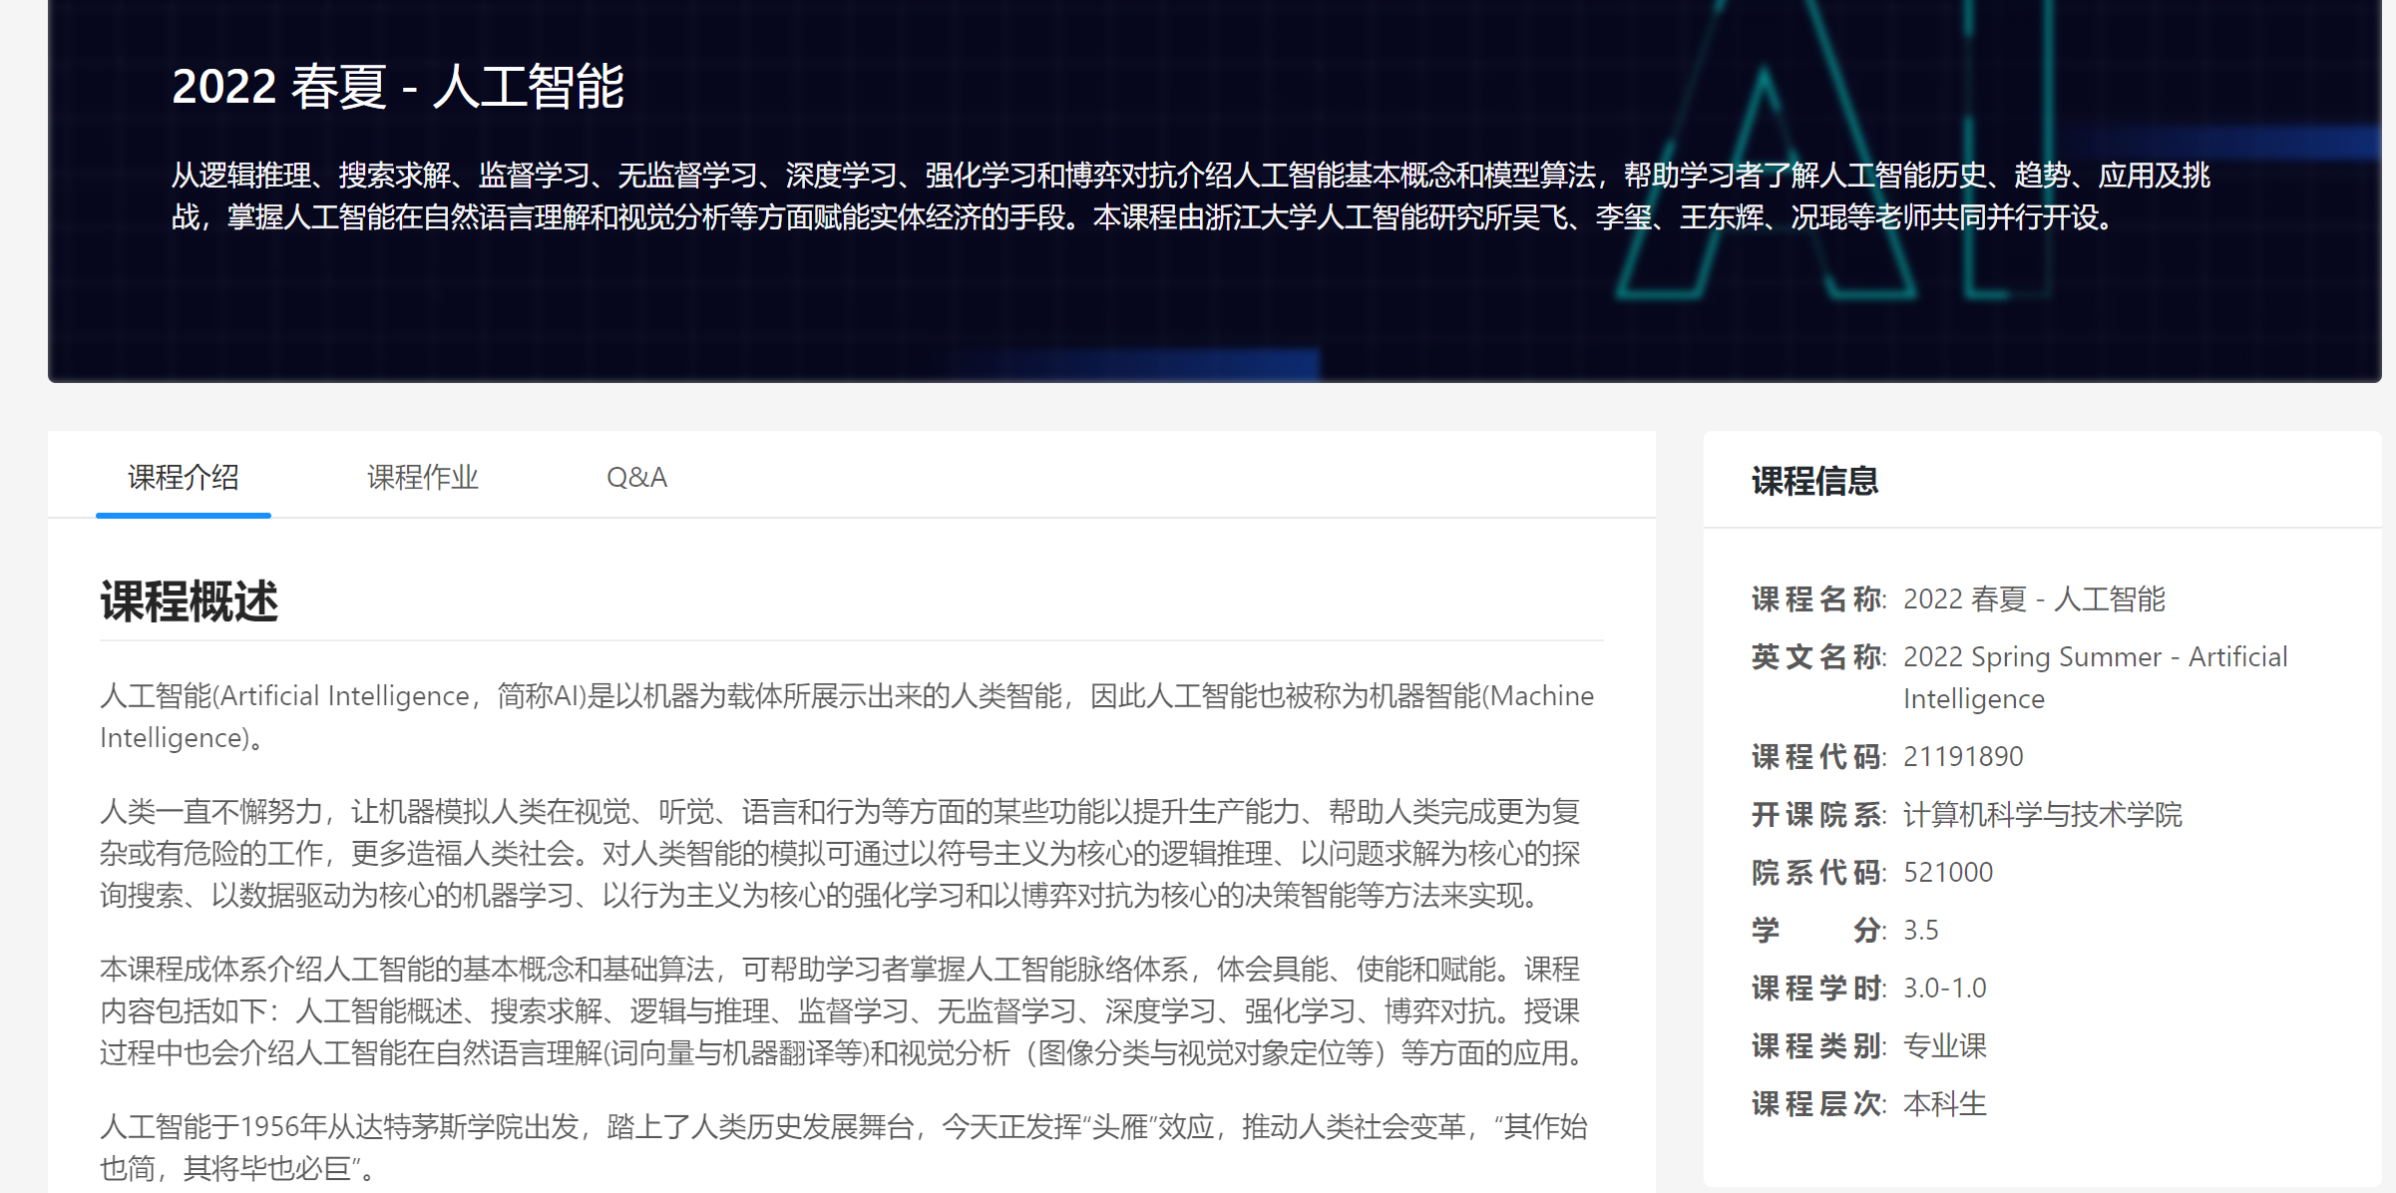
重要提示
课程地址（https://mo.zju.edu.cn/classroom/class/zju_ai_2022?&activeKey=intro ）

Slide 16
实训题目：知其意，悟其理，守其则，践其行
斑马问题（5分）
逻辑推理
八皇后问题 （5分）
搜索求解
黑白棋（Mini AlphaGo) （5分）
线性回归
图像恢复重建->K-means异常检测（5分）
统计建模
特征人脸识别->垃圾短信识别 （5分）
深度学习
手写体识别->口罩佩戴检测（10分）
强化学习
深度Q函数学习 （5分）

Slide 17
提纲
命题逻辑
谓词逻辑
知识图谱推理
因果推理

Slide 18
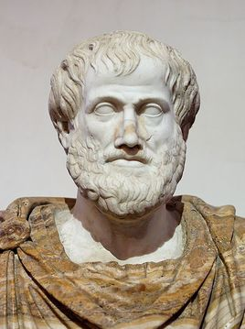
逻辑与推理是人工智能的核心问题
逻辑是探索、阐述和确立有效推理原则的学科，提出了演绎推理中“三段论”方法的古希腊学者亚里士多德被誉为“逻辑学之父”。一般而言，逻辑是用数学方法来研究关于推理和证明等问题的研究。
亚里士多德
（公元前384-322）
Notes:
Aristotle公元前384-前322，古代先哲、古希腊人

Slide 19
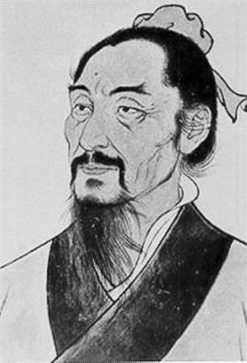
逻辑与推理是人工智能的核心问题
墨子被认为是东方逻辑学的奠基人。墨子提出了名、辞、说三种基本思维形式和由故、理、类三物构成的逻辑推理。
墨子也提出了一些几何思想，如“平，同高也（两平行线或两平行平面间距离处处相等）”、“ 圆，一中同长也”。
墨子
Notes:
生卒年不详，名翟（dí），东周春秋末期战国初期宋国人

Slide 20
逻辑与推理是人工智能的核心问题
人类思维活动一个重要功能是逻辑推理，即通过演绎和归纳等手段对现有观测现象进行分析，得出判断。在人工智能发展初期，脱胎于逻辑推理的符号主义人工智能(symbolic AI)是人工智能研究的一种主流学派。
符号主义人工智能方法基于如下假设：可通过逻辑方法来对符号及其关系进行计算，实现逻辑推理，辨析符号所描述内容是否正确。

Slide 21
逻辑与推理是人工智能的核心问题
在符号主义人工智能中，所有概念均可通过人类可理解的“符号”及符号之间的关系来表示。
例如：如果使用符号A来表示对象概念、IsCar（）来表示某个对象是否为“汽车”，那么IsCar(A)表示“A是一辆轿车”这样的概念。
注意IsCar(A)由对象A和IsCar（）两部分所构成。
如果A是轿车，则IsCar(A)为正确描述、否则为错误描述。

Slide 22
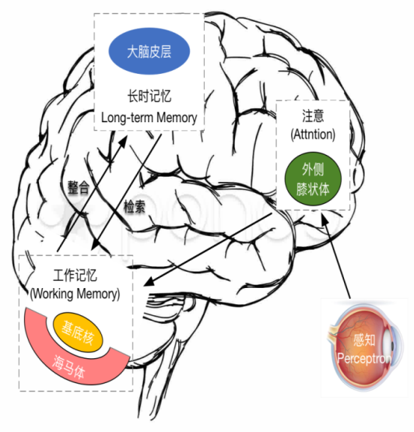
逻辑与推理是基于知识的操作
人脑对知识的加工与处理与记忆息息相关。
记忆就是对信息的保存和再现能力。
工作记忆
(直觉、顿悟、因果等推理)
持续时间：< 30 sec
推理→
画外之意
弦外之音
注意力
交互
瞬时记忆
(多通道感知)
持续时间：< 5 sec
长期记忆
(先验、知识等)
持续时间：>1sec

Slide 23
命题逻辑 (Propositional Logic)
命题逻辑是应用一套形式化规则对以符号表示的描述性陈述进行推理的系统。
在命题逻辑中，一个或真或假的描述性陈述被称为原子命题，对原子命题的内部结构不做任何解析。
任何一个命题或为真、或为假
若干原子命题可通过逻辑运算符来构成复合命题。

Slide 24
多选题
答案解析
1分
答案解析
下面五个陈述，那个是“假命题”
任何一个命题或为真、或为假。
a和e是真命题，b和d是假命题。
c的真假依赖于x的取值，无法判断c的真假，因此c不是命题。
A
北京是中国的首都
B
13能被6整除
C
x<8
D
存在最大的素数
E
$m^{2}≥0$且$m∈ℝ$
提交
可为此题添加文本、图片、公式等解析，且需将内容全部放在本区域内。正常使用需3.0以上版本
Notes:
任何一个命题或为真、或为假。
a和e是真命题，b和d是假命题。
c的真假依赖于x的取值，无法判断c的真假，因此c不是命题。

Slide 25
命题逻辑
可通过命题联结词对已有命题进行组合，得到新命题。
这些通过命题联结词(connectives)得到的命题被称为复合命题(compound proposition)。

Slide 26
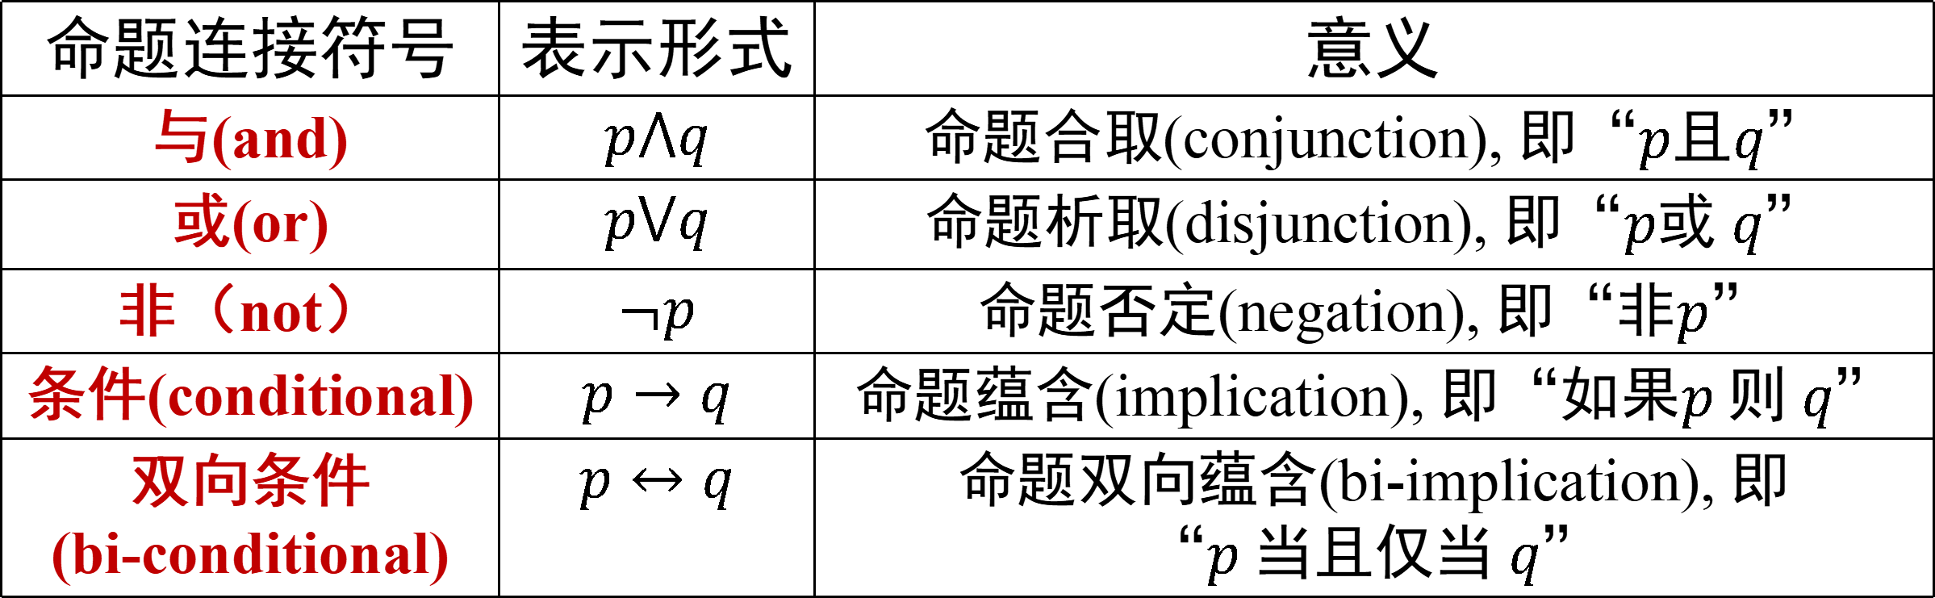
命题逻辑
可通过命题联结词对已有命题进行组合，得到新命题。
假设存在命题𝑝和𝑞，下面介绍五种主要的命题联结词：
命题连接符号 | 表示形式 | 意义
与(and) | $$p⋀q$$ | 命题合取(conjunction), 即“$p$且$q$”
或(or) | $$p⋁q$$ | 命题析取(disjunction), 即“$p或 q$”
非（not） | $$¬p$$ | 命题否定(negation), 即“非$p$”
条件(conditional) | $$p→q$$ | 命题蕴含(implication), 即“如果$p 则 q$”
双向条件 (bi-conditional) | $$p↔q$$ | 命题双向蕴含(bi-implication), 即“$p 当且仅当 q$”

Slide 27
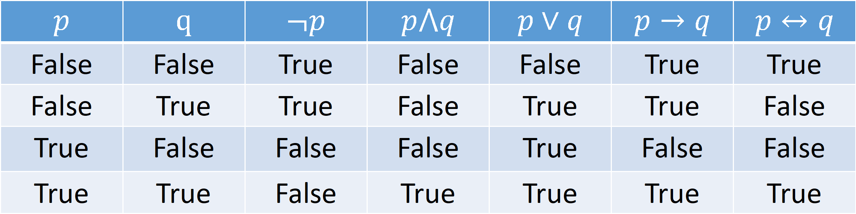
命题逻辑
通过真值表来计算复合命题的真假。
$$p$$ | $$q$$ | $$¬p$$ | $$p⋀q$$ | $$p∨q$$ | $$p→q$$ | $$p↔q$$
False | False | True | False | False | True | True
False | True | True | False | True | True | False
True | False | False | False | True | False | False
True | True | False | True | True | True | True

Slide 28


命题逻辑
“条件”命题联结词中前提为假时命题真假取值
“如果𝑝那么𝑞，(𝑝⟶𝑞)”定义的是一种蕴涵关系(即充分条件)，也就是命题𝑞 包含着命题𝑝 （𝑝是𝑞的子集）
𝑝不成立相当于𝑝是一个空集，空集可被其他所有集合所包含，因此当𝑝不成立时，“如果𝑝那么𝑞”永远为真。
$$q$$
$$p$$

Slide 29
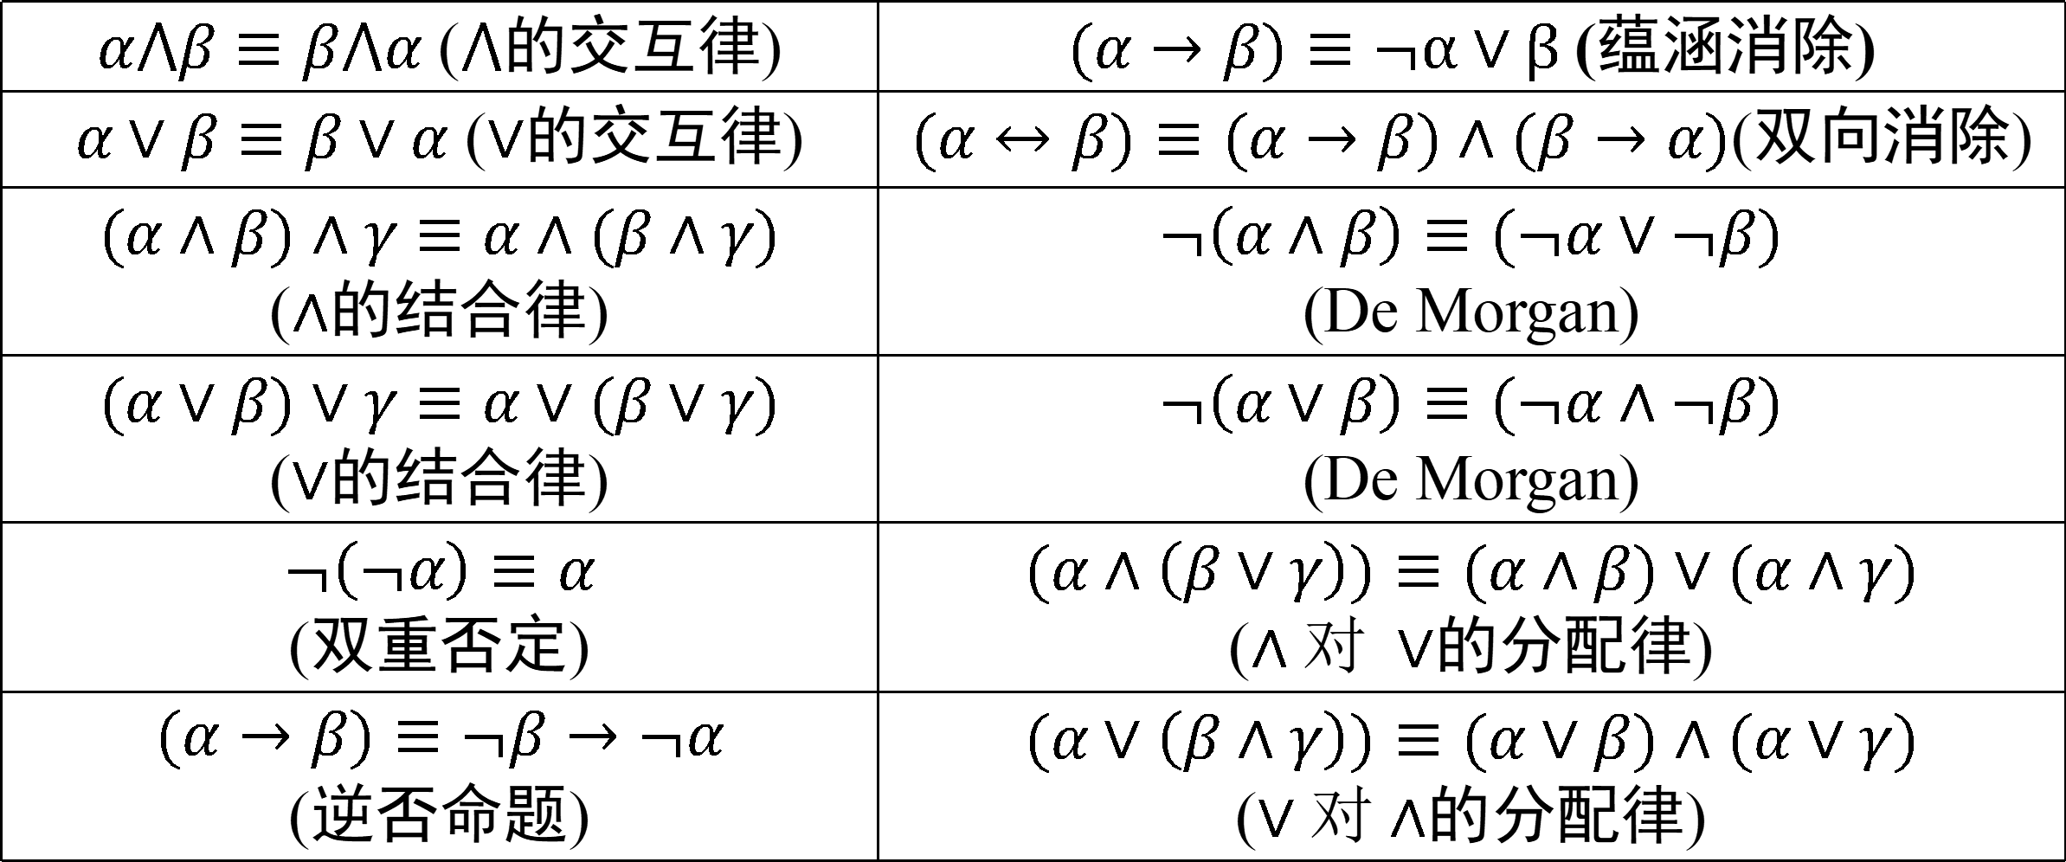
命题逻辑
逻辑等价的例子
$α⋀β≡β⋀α$ ($⋀$的交互律) | $(α→β)≡¬α∨β$(蕴涵消除)
$α∨β≡β∨α$ ($∨$的交互律) | $(α↔β)≡(α→β)∧(β→α)$(双向消除)
$(α∧β)∧γ≡α∧(β∧γ)$ ($∧$的结合律) | $¬\left(α∧β\right)≡(¬α∨¬β)$ (De Morgan)
$(α∨β)∨γ≡α∨(β∨γ)$ ($∨$的结合律) | $¬\left(α∨β\right)≡(¬α∧¬β)$ (De Morgan)
$¬\left(¬α\right)≡α$ (双重否定) | $(α∧\left(β∨γ\right))≡(α∧β)∨(α∧γ)$ ($∧对 ∨$的分配律)
$$(α→β)≡¬β→¬α$$ (逆否命题) | $(α∨\left(β∧γ\right))≡(α∨β)∧(α∨γ)$ ($∨对∧$的分配律)

Slide 30




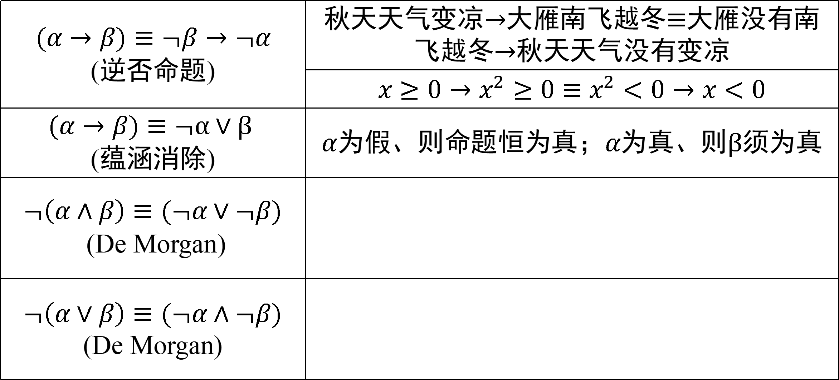
命题逻辑：若干逻辑等价命题的解释
$$(α→β)≡¬β→¬α$$ (逆否命题) | 秋天天气变凉$→$大雁南飞越冬$≡$大雁没有南飞越冬$→$秋天天气没有变凉
 | $x≥0→x^{2}≥0≡$ $x^{2}<0→x<0$
$$(α→β)≡¬α∨β$$ (蕴涵消除) | $α$为假、则命题恒为真；$α$为真、则$β$须为真
$$¬\left(α∧β\right)≡(¬α∨¬β)$$ (De Morgan)
$¬\left(α∨β\right)≡(¬α∧¬β)$ (De Morgan)
$$α$$
$$β$$
$$α$$
$$β$$

Slide 31
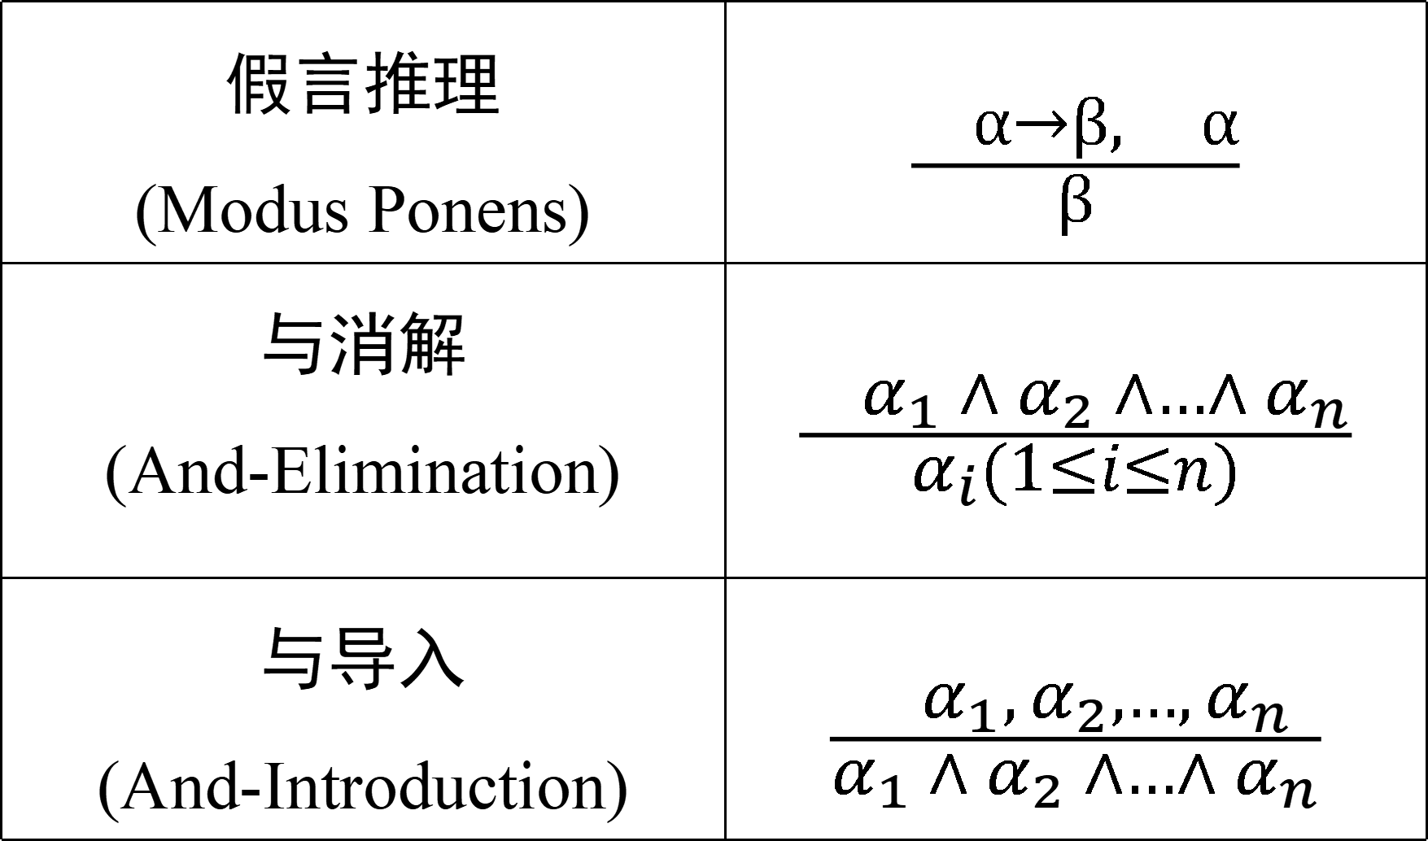
命题逻辑中的推理规则
假言推理 (Modus Ponens) | $$\frac{ α→β, α}{β}$$
与消解 (And-Elimination) | $$\frac{ α_{1}∧α_{2}∧…∧α_{n}}{α_{i}(1≤i≤n)}$$
与导入 (And-Introduction) | $$\frac{ α_{1},α_{2},…,α_{n}}{α_{1}∧α_{2}∧…∧α_{n}}$$

Slide 32
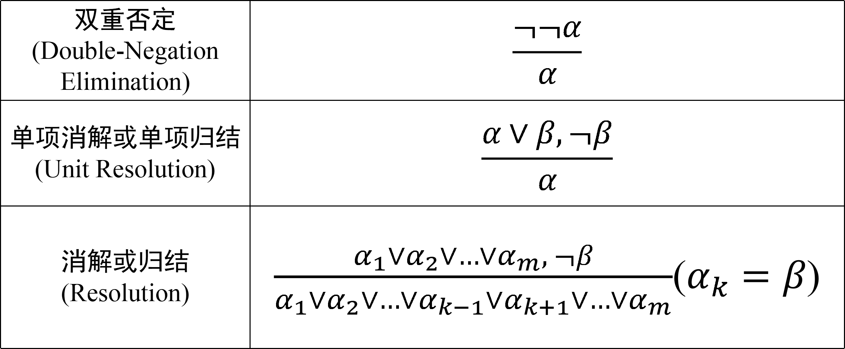
命题逻辑中的推理规则
双重否定 (Double-Negation Elimination) | $$\frac{¬¬α}{α}$$
单项消解或单项归结 (Unit Resolution) | $$\frac{α∨β,¬β}{α}$$
消解或归结 (Resolution) | $\frac{α_{1}∨α_{2}∨…∨α_{m}, ¬β}{α_{1}∨α_{2}∨…∨α_{k−1}∨α_{k+1}∨…∨α_{m}}$($α_{k}=β$)

Slide 33
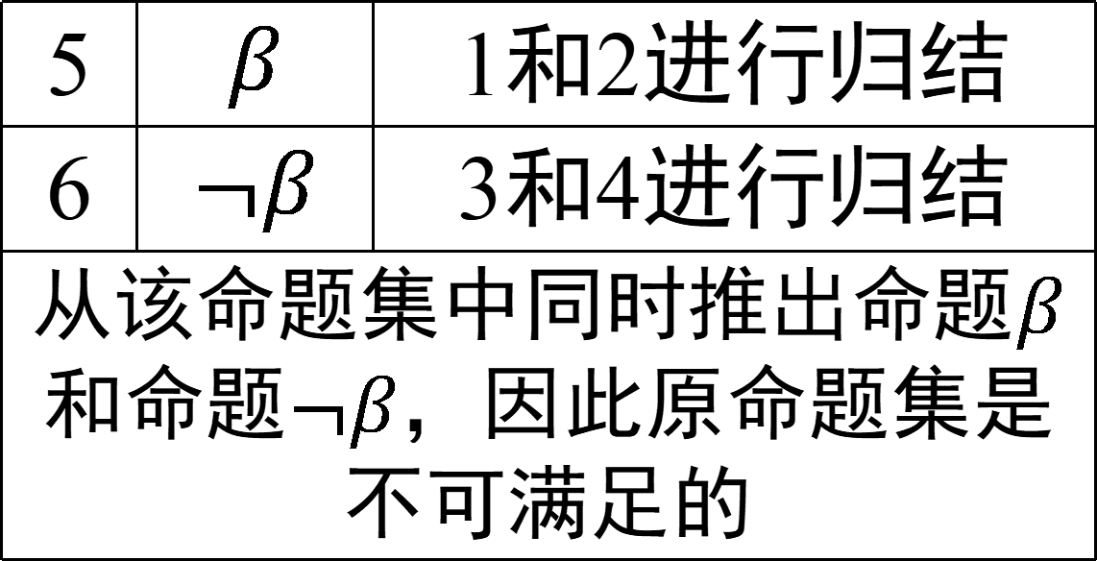
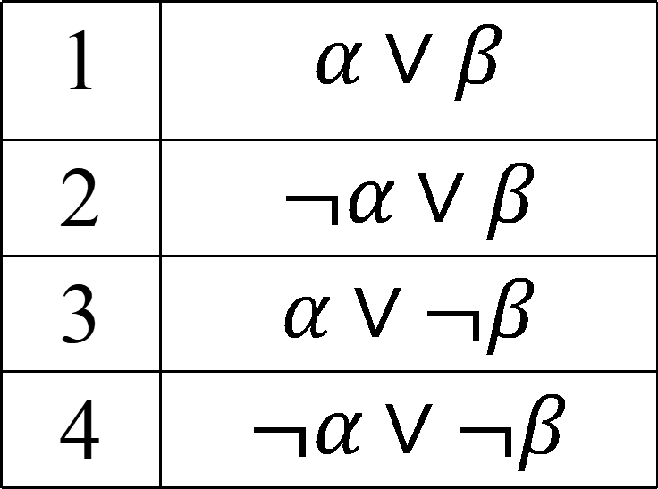
应用归结法进行证明 (2)
1 | $$α∨β$$
2 | $$¬α∨β$$
3 | $$α∨¬β$$
4 | $$¬α∨¬β$$
5 | $$β$$ | 1和2进行归结
6 | $$¬β$$ | 3和4进行归结
从该命题集中同时推出命题$β$和命题$¬β$，因此原命题集是不可满足的
Knowledge base
证明如上命题集是不可满足的

Slide 34
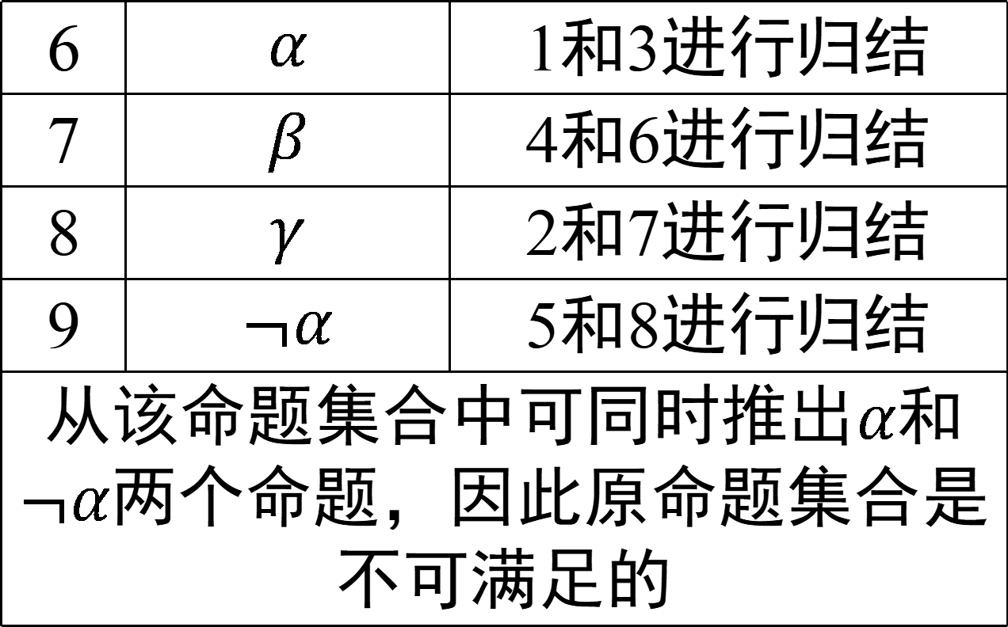
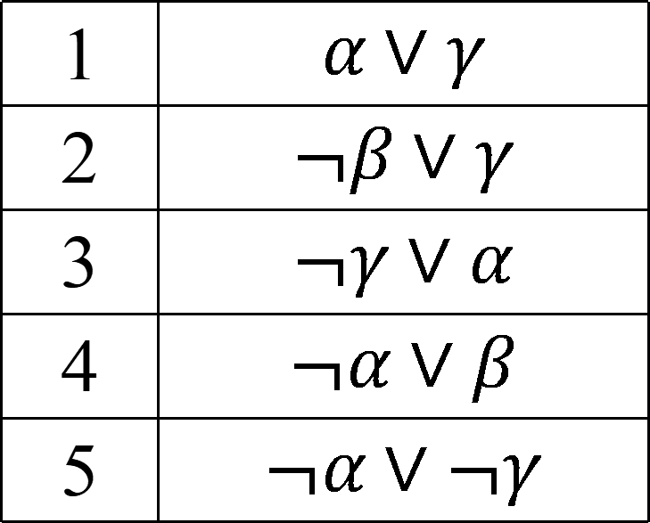
应用归结法进行证明 (3)
6 | $$α$$ | 1和3进行归结
7 | $$β$$ | 4和6进行归结
8 | $$γ$$ | 2和7进行归结
9 | $$¬α$$ | 5和8进行归结
从该命题集合中可同时推出$α$和$¬α$两个命题，因此原命题集合是不可满足的
1 | $$α∨γ$$
2 | $$¬β∨γ$$
3 | $$¬γ∨α$$
4 | $$¬α∨β$$
5 | $$¬α∨¬γ$$
Knowledge base
证明如上命题集是不可满足的

Slide 35
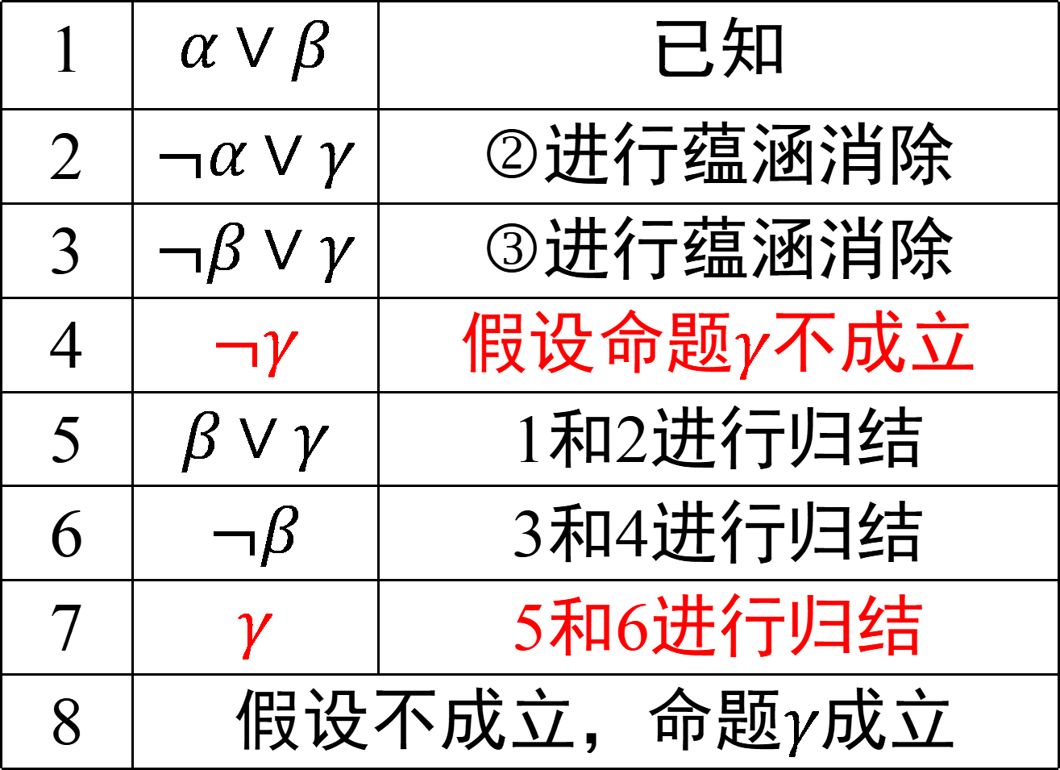
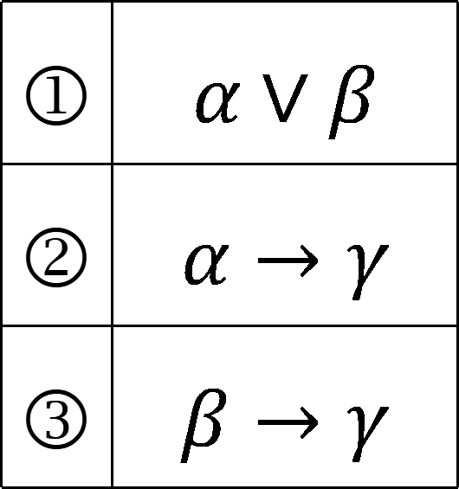
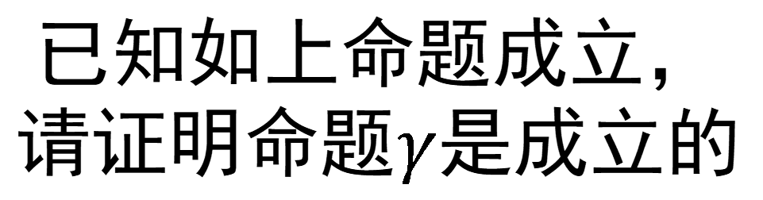
应用归结法进行证明 (1)
 | $$α∨β$$
 | $$α→γ$$
● | $$β→γ$$
1 | $$α∨β$$ | 已知
2 | $$¬α∨γ$$ | 进行蕴涵消除
3 | $$¬β∨γ$$ | 进行蕴涵消除
4 | $$¬γ$$ | 假设命题$γ$不成立
5 | $$β∨γ$$ | 1和2进行归结
6 | $$¬β$$ | 3和4进行归结
7 | $$γ$$ | 5和6进行归结
8 | 假设不成立，命题$γ$成立
已知如上命题成立，
请证明命题$γ$是成立的
Knowledge base

Slide 36
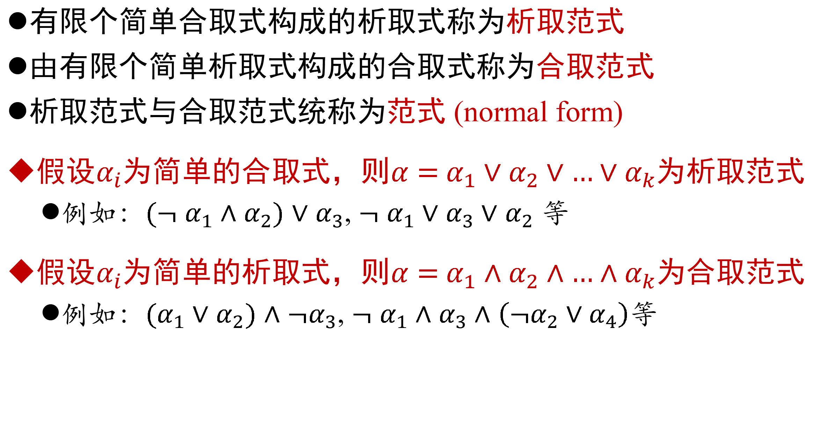
命题范式
有限个简单合取式构成的析取式称为析取范式
由有限个简单析取式构成的合取式称为合取范式
析取范式与合取范式统称为范式 (normal form)
假设$α_{i}$为简单的合取式，则$α=$ $α_{1}∨$ $α_{2}∨…∨α_{k}$为析取范式
例如：$(¬$ $α_{1}∧$ $α_{2})$ $∨$ $α_{3}$, $¬$ $α_{1}∨$ $α_{3}∨$ $α_{2}$ 等
假设$α_{i}$为简单的析取式，则$α=$ $α_{1}∧$ $α_{2}$ $∧…∧α_{k}$为合取范式
例如：$(α_{1}∨$ $α_{2})$ $∧$ ${¬α}_{3}$, $¬$ $α_{1}∧$ $α_{3}∧$ $\left(¬α_{2}∨α_{4}\right)$等

Slide 37
命题范式
一个析取范式是不成立的，当且仅当它的每个简单合取式都不成立。
一个合取范式是成立的，当且仅当它的每个简单析取式都是成立的。
任一命题公式都存在着与之等值的析取范式与合取范式
注意：命题公式的析取范式与合取范式都不是唯一的

Slide 38
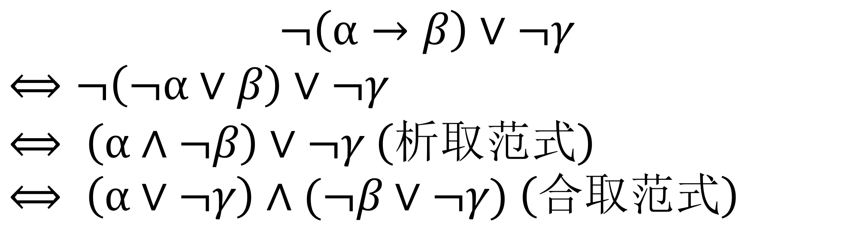

命题范式
任一命题公式都存在着与之等值的析取范式与合取范式
注意：命题公式的析取范式与合取范式都不是唯一的
问题：求$¬(\text{α}→β)∨¬γ$的析取范式与合取范式
$$¬\left(\text{α}→β\right)∨¬γ$$
$$⟺¬\left(¬\text{α}∨β\right)∨¬γ$$
$$⟺ \left(\text{α}∧¬β\right)∨¬γ \left(析取范式\right)$$
$$⟺ \left(\text{α}∨¬γ\right)∧(¬β∨¬γ) \left(合取范式\right)$$

Slide 39
提纲
命题逻辑
谓词逻辑
知识图谱推理
因果推理

Slide 40
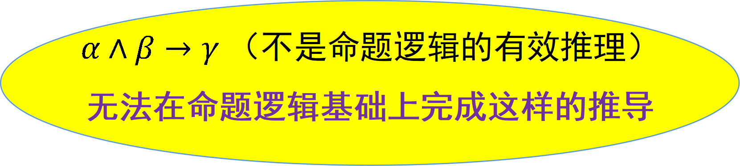
从命题逻辑到谓词逻辑
命题逻辑的局限性：在命题逻辑中，每个陈述句是最基本的单位(即原子命题)，无法对原子命题进行分解。
因此在命题逻辑中，不能表达局部与整体、一般与个别的关系。
例如，对于苏格拉底论断，虽知其正确的，但无法通过命题逻辑来进行推理判断：
𝛼：所有的人总是要死的
𝛽：苏格拉底是人
𝛾：所以苏格拉底是要死的
$α∧β→γ$ （不是命题逻辑的有效推理）
无法在命题逻辑基础上完成这样的推导

Slide 41
从命题逻辑到谓词逻辑
𝛼：大象是哺乳动物
𝛽：大象是一种最大的哺乳动物
解决思路：
不同原子命题蕴含个体、群体和关系等内在丰富语义，命题逻辑无法表现内在丰富语义。因此，需要分析原子命题，分离其主语（个体或群体）和谓语（关系）
个体的性质（是）、
个体和个体之间的关系（最大）
需要引入更加强大的逻辑表示方法，这就是谓词逻辑

Slide 42
谓词逻辑
在谓词逻辑中，将原子命题进一步细化，分解出个体、谓词和量词，来表达个体与总体的内在联系和数量关系，这就是谓词逻辑研究内容。
谓词逻辑中三个核心概念：
个体、谓词（predicate）和量词（quantifier）

Slide 43
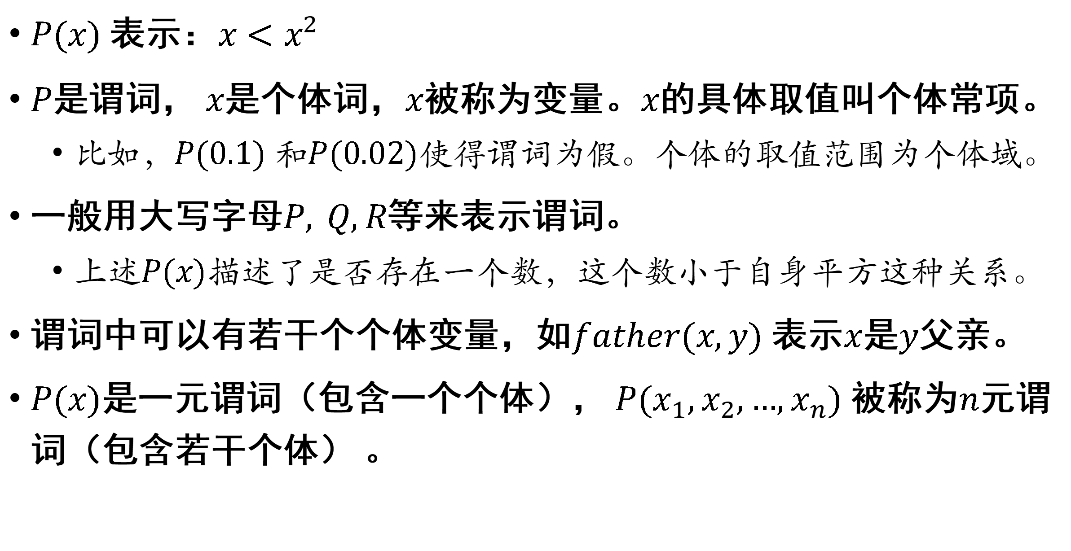
谓词逻辑：谓词与个体
$P(x)$表示：$x<x^{2}$
$P$是谓词， $x$是个体词，$x$被称为变量。$x$的具体取值叫个体常项。
比如，$P(0.1)$和$P(0.02)$使得谓词为假。个体的取值范围为个体域。
一般用大写字母$P, Q,R$等来表示谓词。
上述$P(x)$描述了是否存在一个数，这个数小于自身平方这种关系。
谓词中可以有若干个个体变量，如$father(x,y)$ 表示$x$是$y$父亲。
$P(x)$是一元谓词（包含一个个体）， $P(x_{1},x_{2},…,x_{n})$被称为$n$元谓词（包含若干个体） 。

Slide 44
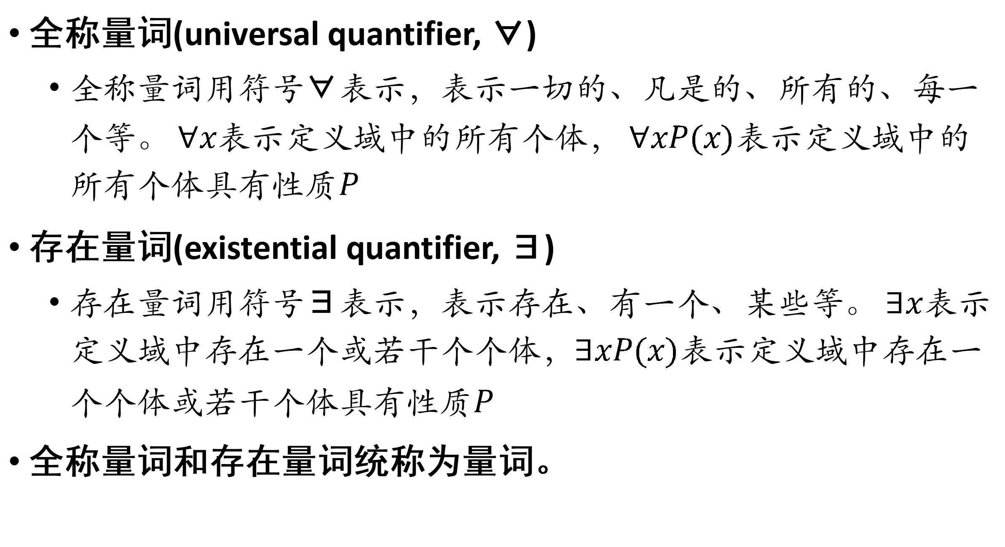
谓词逻辑：量词
全称量词(universal quantifier, ∀)
全称量词用符号∀表示，表示一切的、凡是的、所有的、每一个等。 $∀x$表示定义域中的所有个体， $∀xP(x)$表示定义域中的所有个体具有性质$P$
存在量词(existential quantifier, ∃)
存在量词用符号∃表示，表示存在、有一个、某些等。 $∃x$表示定义域中存在一个或若干个个体，$∃xP(x)$表示定义域中存在一个个体或若干个体具有性质𝑃
全称量词和存在量词统称为量词。

Slide 45
谓词逻辑：量词
全称量词
谓词𝑃(𝑥)：𝑥能够制造工具。∀𝑥𝑃(𝑥)表示定义域中的所有个体能够制造工具。 𝑃(小王)表示小王能够制造工具。
存在量词
谓词𝑃(𝑥)：𝑥能够制造工具。 ∃𝑥𝑃(𝑥)表示定义域中的存在某个/某些个体能够制造工具。 𝑃(小王)表示小王能够制造工具（该命题或者为真、或者为假）。

Slide 46

谓词逻辑：量词
全称量词与存在量词之间的组合
$∀x¬P(x)≡¬∃xP(x)$
$¬∀xP(x)≡∃x¬P(x)$
$∀xP(x)≡¬∃x¬P(x)$
$∃xP(x)≡ ¬∀x¬P(x)$

Slide 47
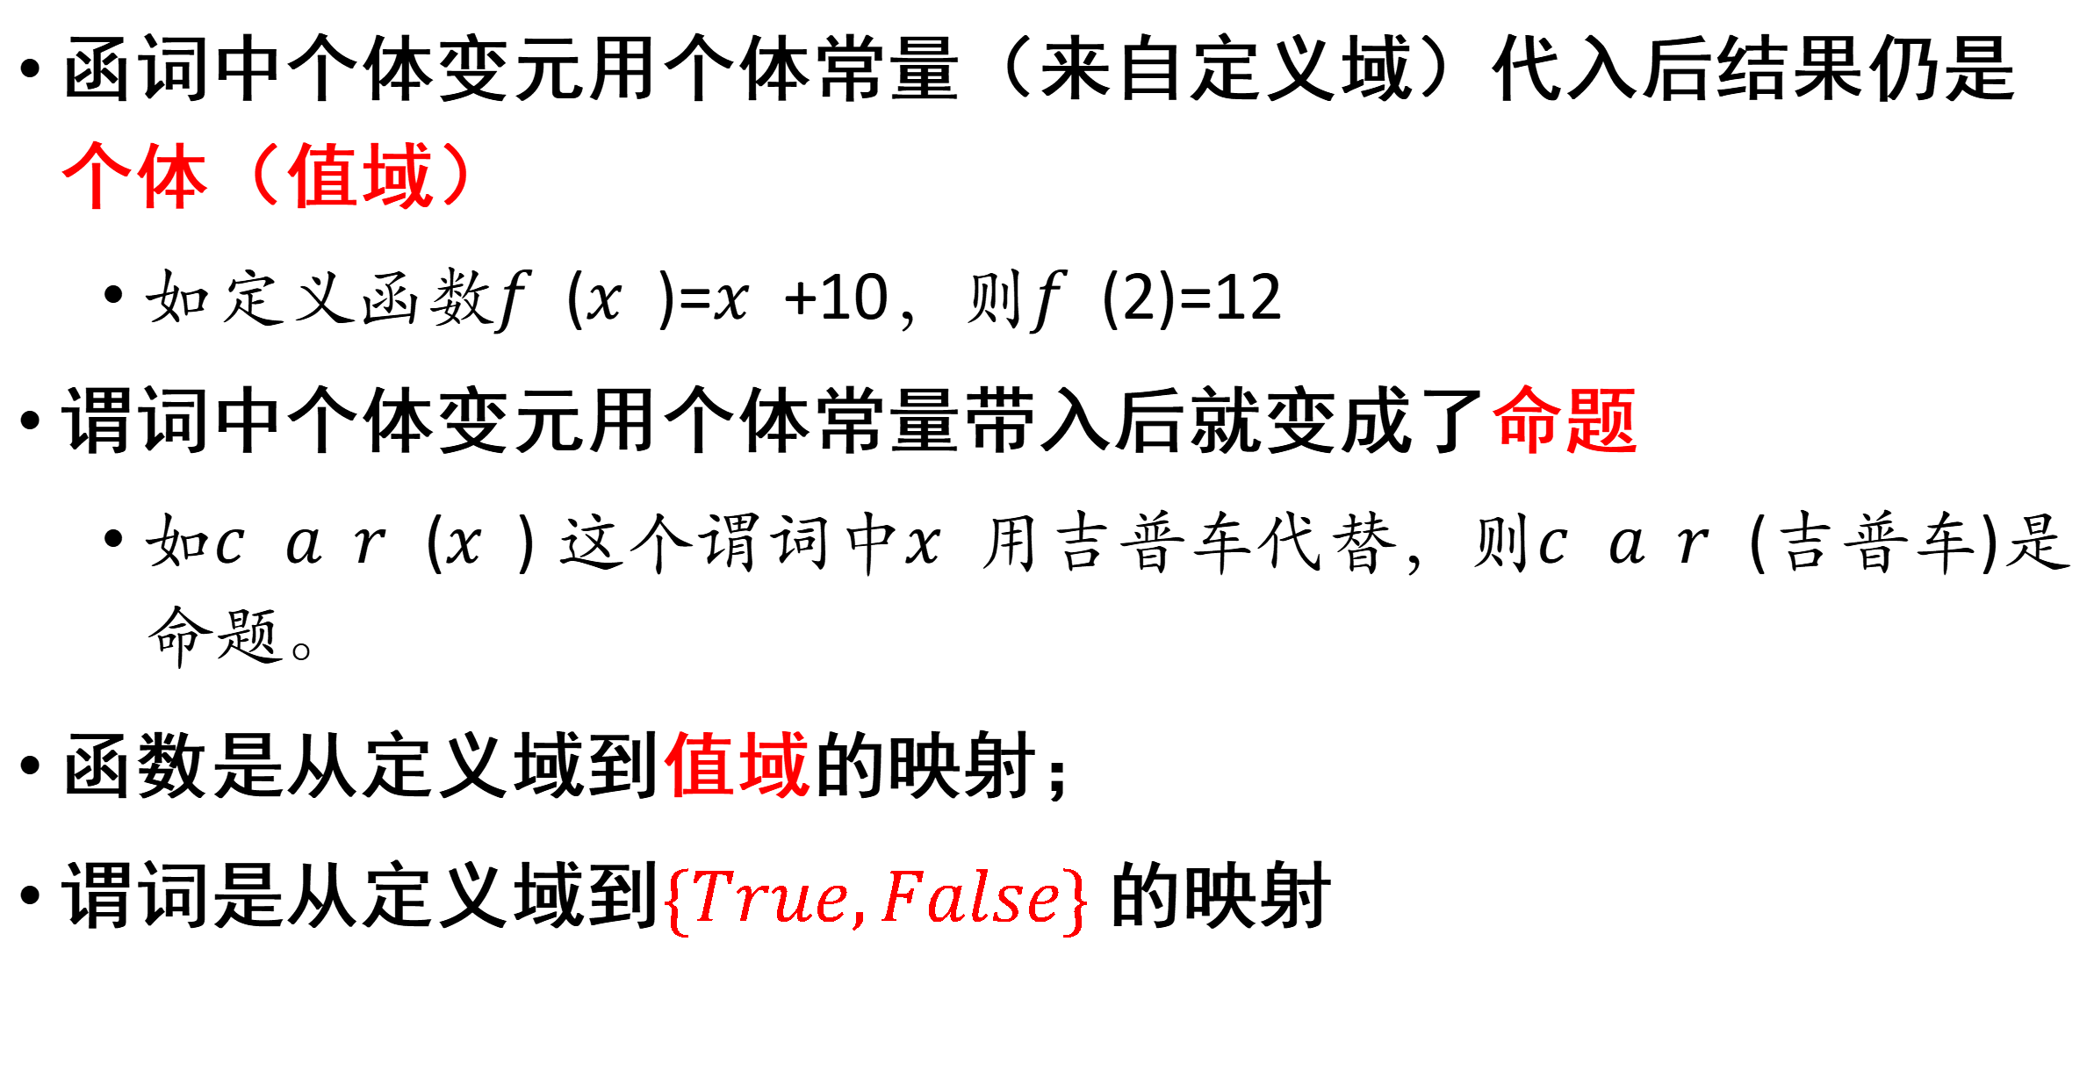
谓词逻辑：函数与谓词的区别
函词中个体变元用个体常量（来自定义域）代入后结果仍是个体（值域）
如定义函数𝑓(𝑥)=𝑥+10，则𝑓(2)=12
谓词中个体变元用个体常量带入后就变成了命题
如𝑐𝑎𝑟(𝑥) 这个谓词中𝑥用吉普车代替，则𝑐𝑎𝑟(吉普车)是命题。
函数是从定义域到值域的映射；
谓词是从定义域到$\{True,False\}$的映射

Slide 48
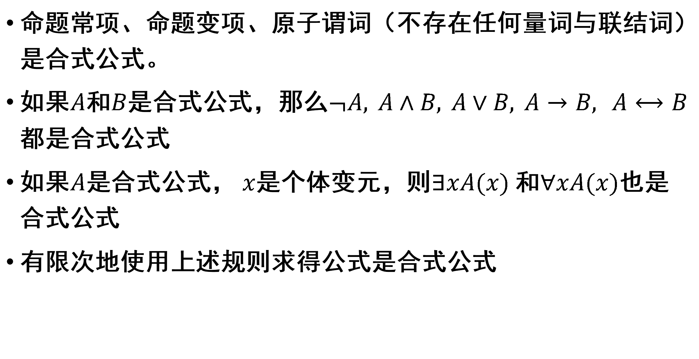
谓词逻辑：谓词演算的合式公式
命题常项、命题变项、原子谓词（不存在任何量词与联结词）是合式公式。
如果$A$和$B$是合式公式，那么$¬A, A∧B, A∨B, A→B, A⟷B$都是合式公式
如果$A$是合式公式， $x$是个体变元，则$∃xA(x)$和$∀xA(x)$也是合式公式
有限次地使用上述规则求得公式是合式公式

Slide 49
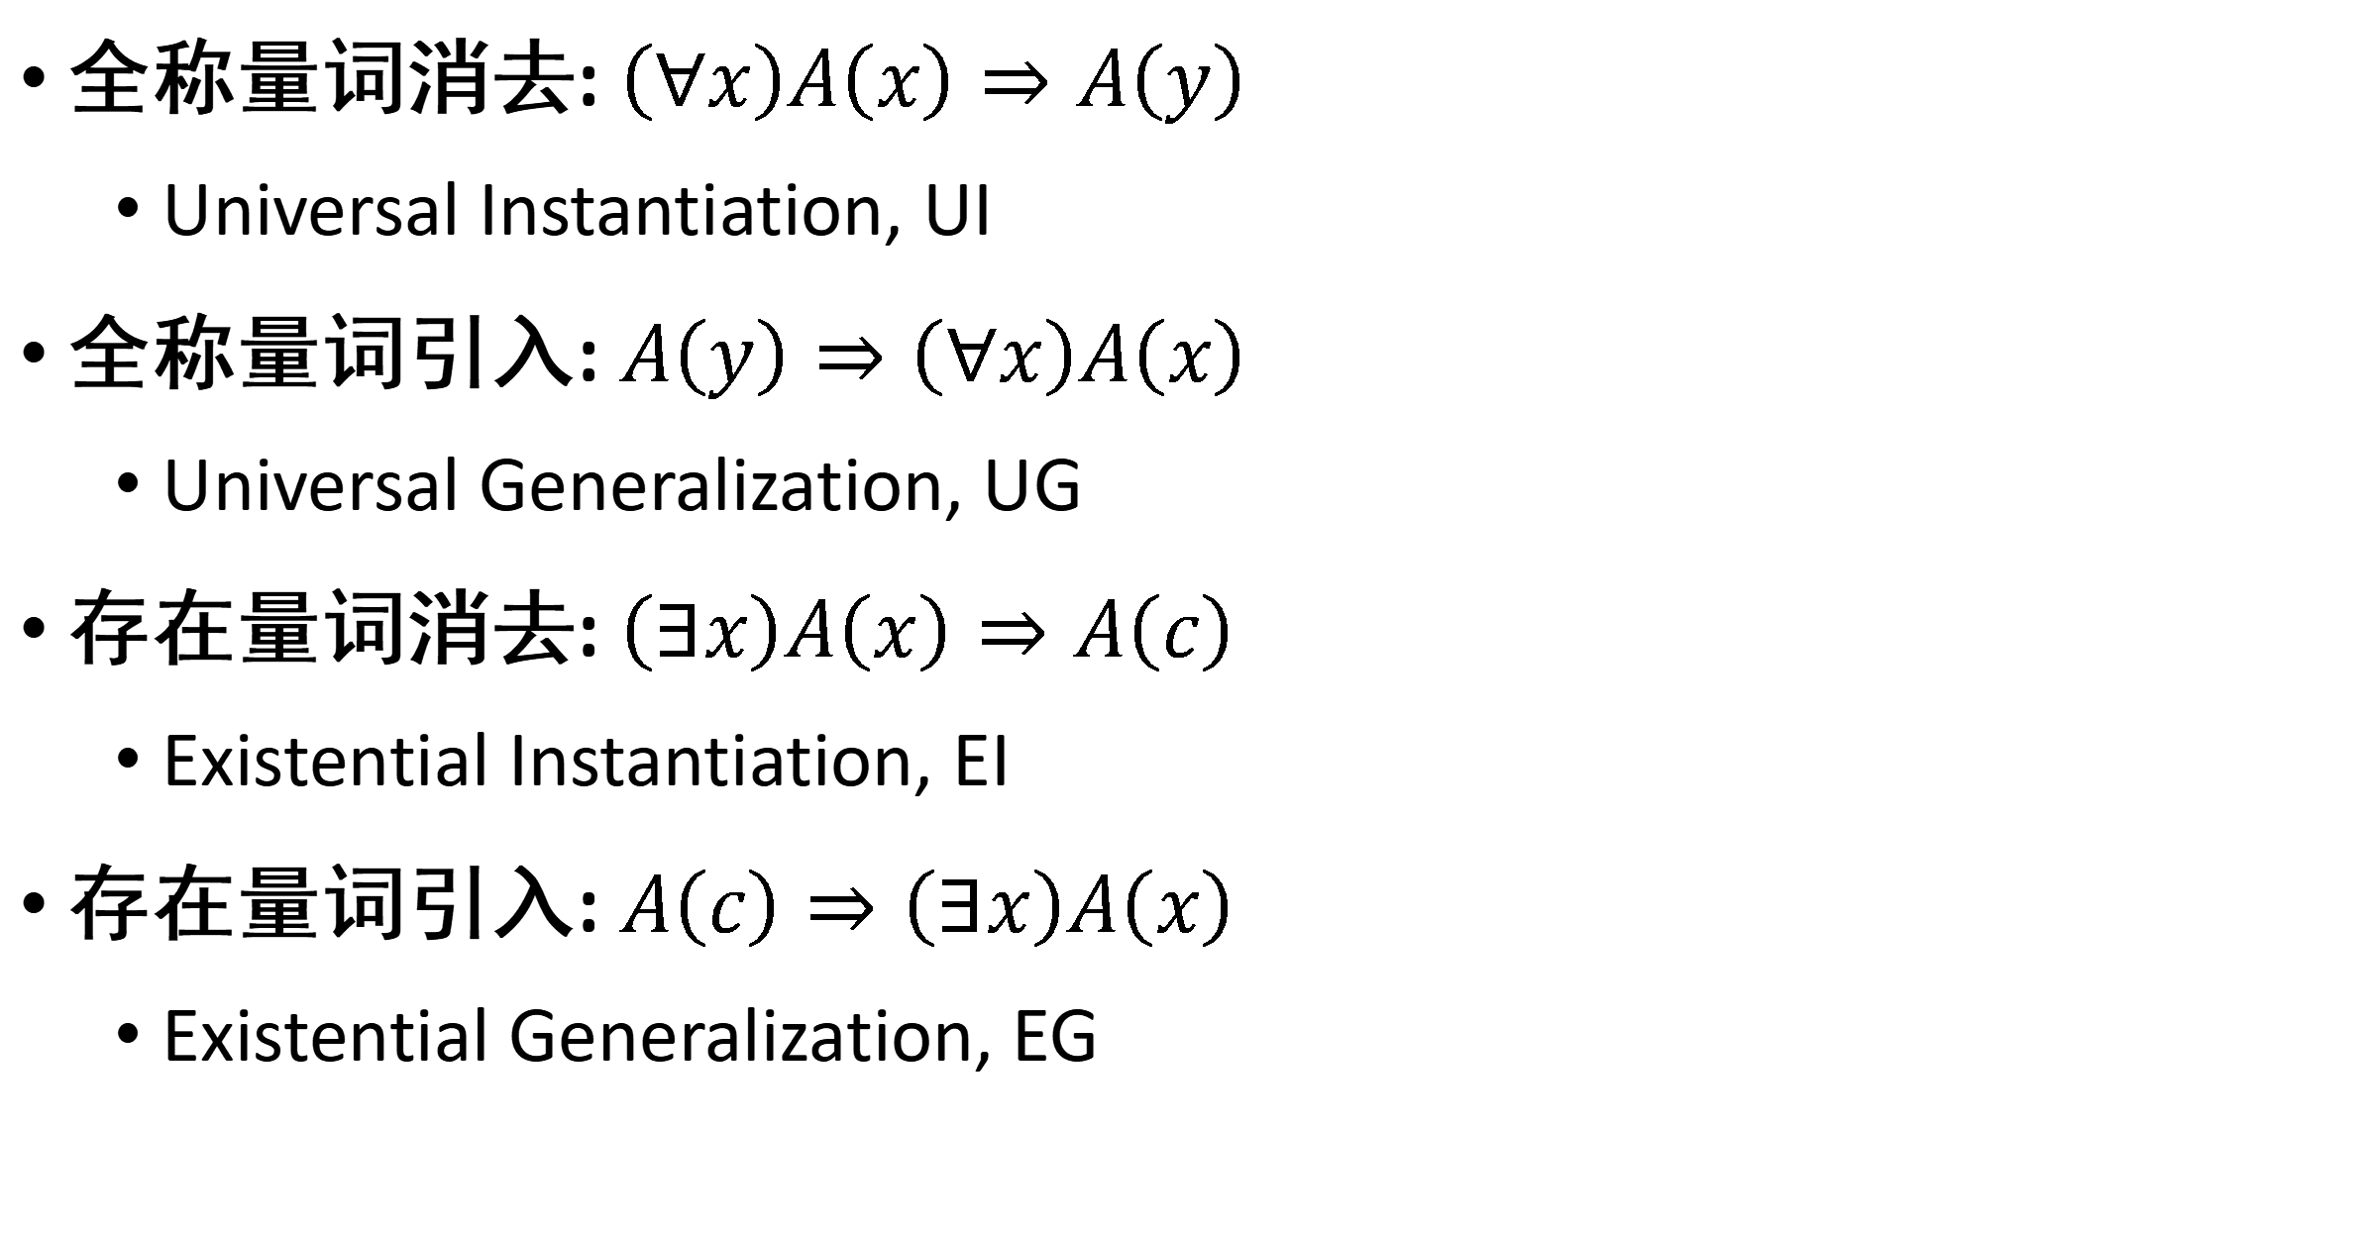
若干谓词逻辑的推理规则
全称量词消去: $\left(∀x\right)A\left(x\right)⇒A\left(y\right)$
Universal Instantiation, UI
全称量词引入: $A\left(y\right)⇒\left(∀x\right)A\left(x\right)$
Universal Generalization, UG
存在量词消去: $\left(∃x\right)A\left(x\right)⇒A\left(c\right)$
Existential Instantiation, EI
存在量词引入: $A\left(c\right)⇒\left(∃x\right)A\left(x\right)$
Existential Generalization, EG

Slide 50
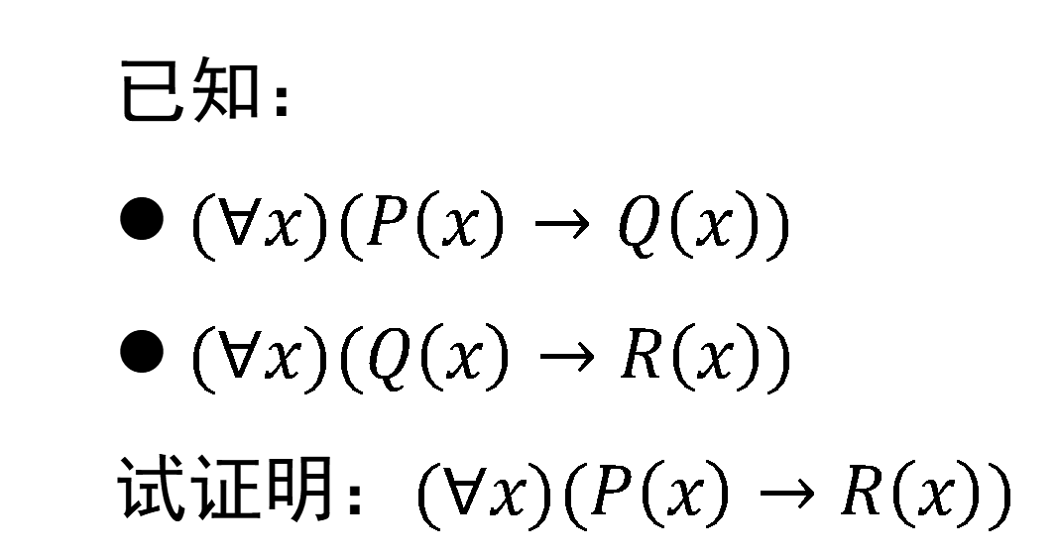
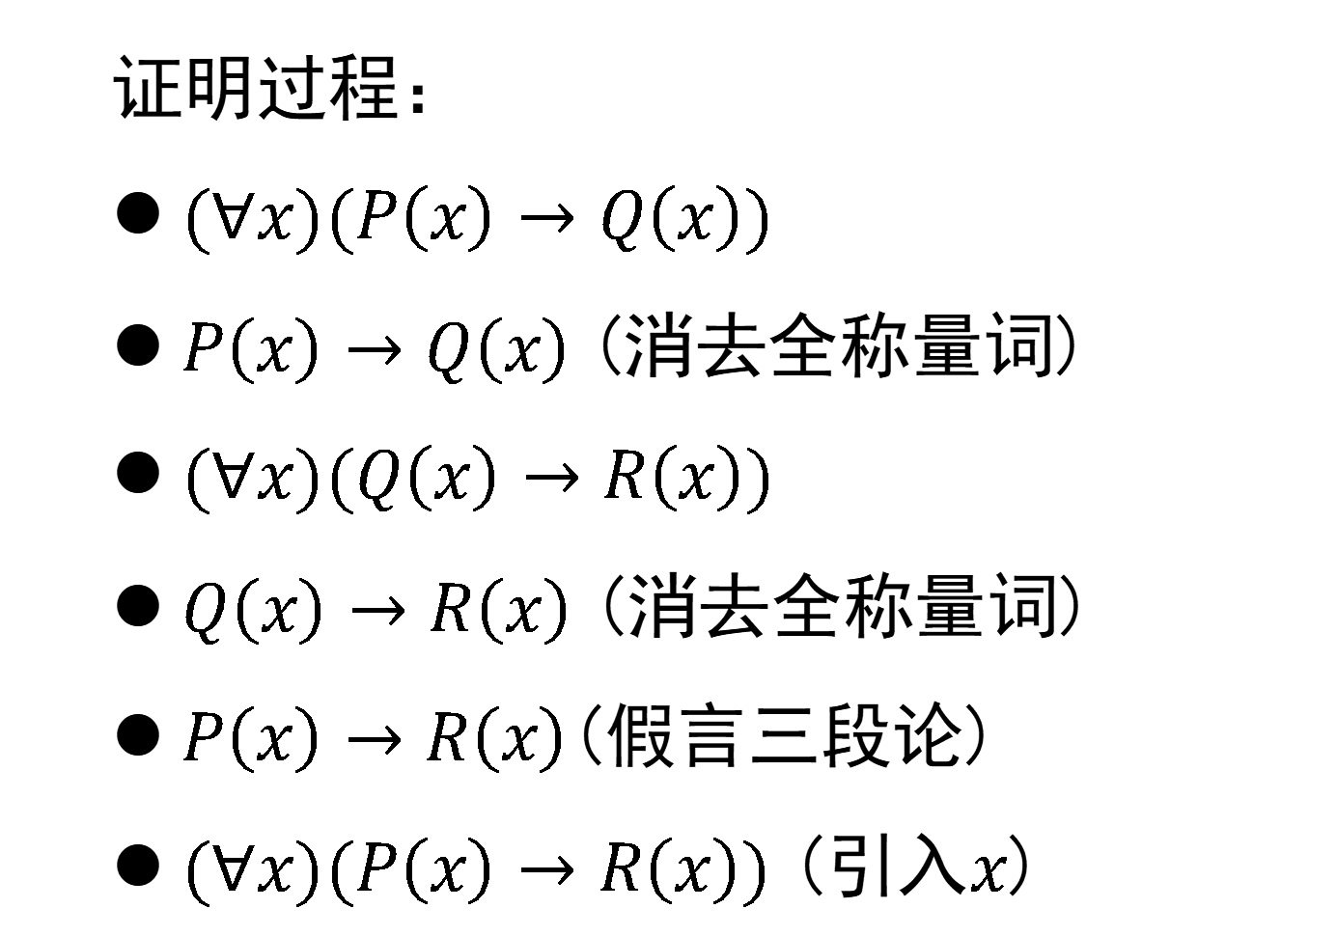
谓词逻辑的推理例子
证明过程：
$(∀x)(P\left(x\right)→Q\left(x\right))$
$P\left(x\right)→Q\left(x\right)$ (消去全称量词)
$(∀x)(Q\left(x\right)→R\left(x\right))$
$Q\left(x\right)→R\left(x\right)$ (消去全称量词)
$P\left(x\right)→R\left(x\right)$(假言三段论)
$(∀x)(P\left(x\right)→R\left(x\right))$ (引入$x$)
已知：
$(∀x)(P\left(x\right)→Q\left(x\right))$
$(∀x)(Q\left(x\right)→R\left(x\right))$
试证明：$(∀x)(P\left(x\right)→R\left(x\right))$

Slide 51
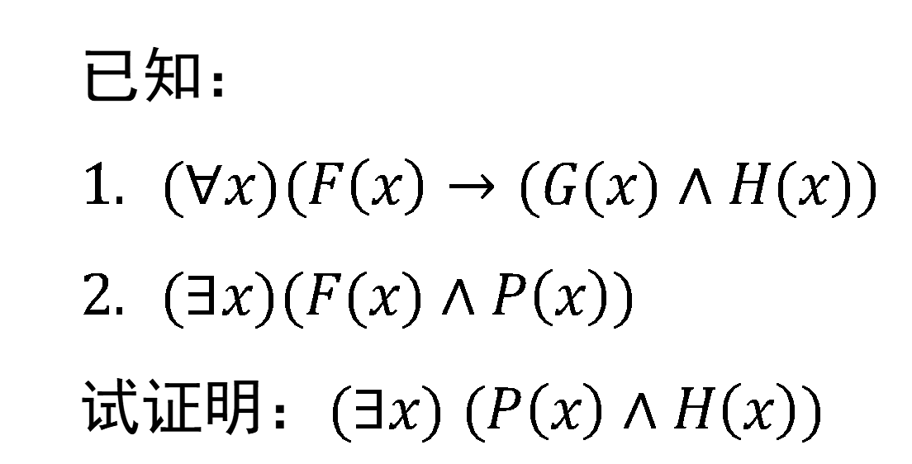
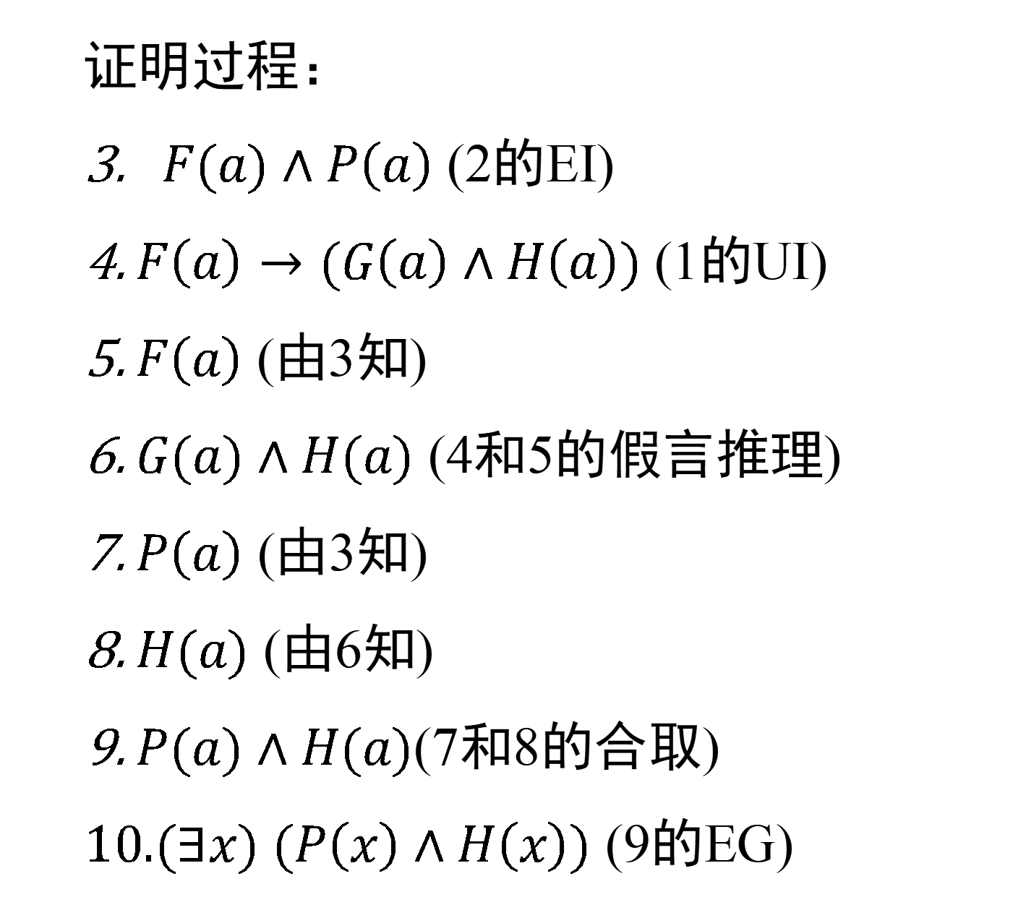
谓词逻辑的推理例子
证明过程：
$F(a)∧P\left(a\right)$ (2的EI)
$F\left(a\right)→(G\left(a\right)∧H\left(a\right))$(1的UI)
$F\left(a\right)$ (由3知)
$G(a)∧H(a)$ (4和5的假言推理)
$P\left(a\right)$ (由3知)
$H(a)$ (由6知)
$P(a)∧H(a)$(7和8的合取)
$(∃x) (P\left(x\right)∧H\left(x\right))$ (9的EG)
已知：
$(∀x)(F\left(x\right)→(G(x)∧H(x))$
$(∃x)(F(x)∧P\left(x\right))$
试证明：$(∃x) (P\left(x\right)∧H\left(x\right))$

Slide 52
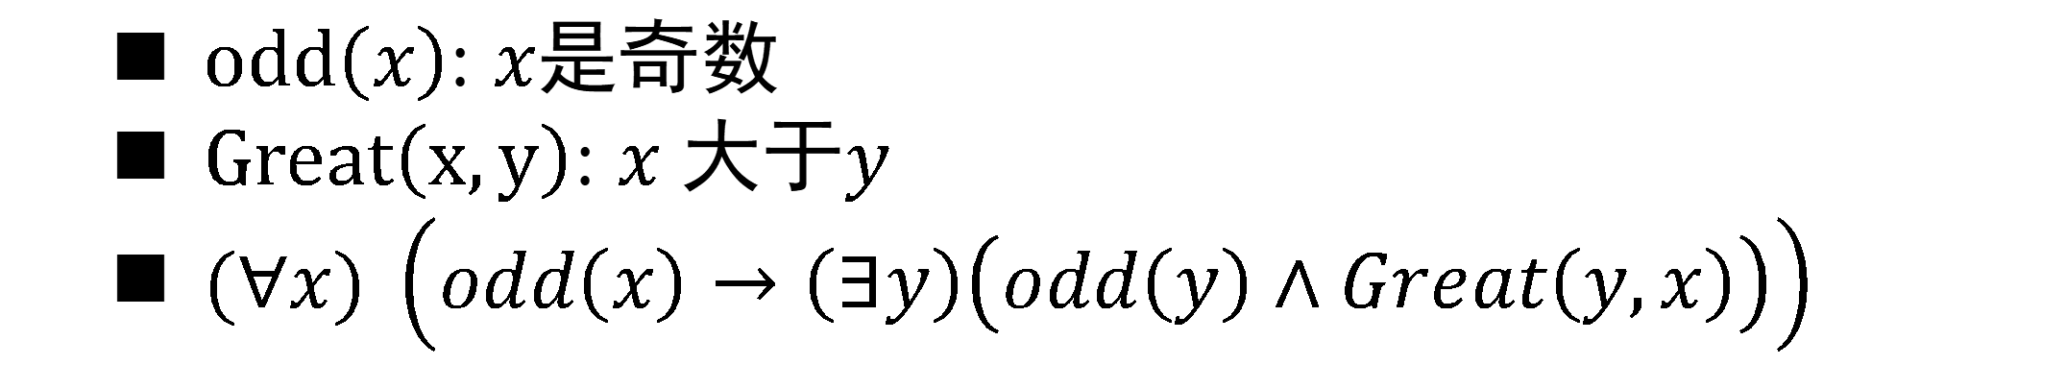
自然语言的形式化
每一个奇数均存在一个大于它的奇数
$odd\left(x\right)$: $x$是奇数
$Great\left(x,y\right)$: $x$ 大于$y$
$(∀x) \left(odd\left(x\right)→\left(∃y\right)\left(odd\left(y\right)∧Great\left(y,x\right)\right)\right)$

Slide 53
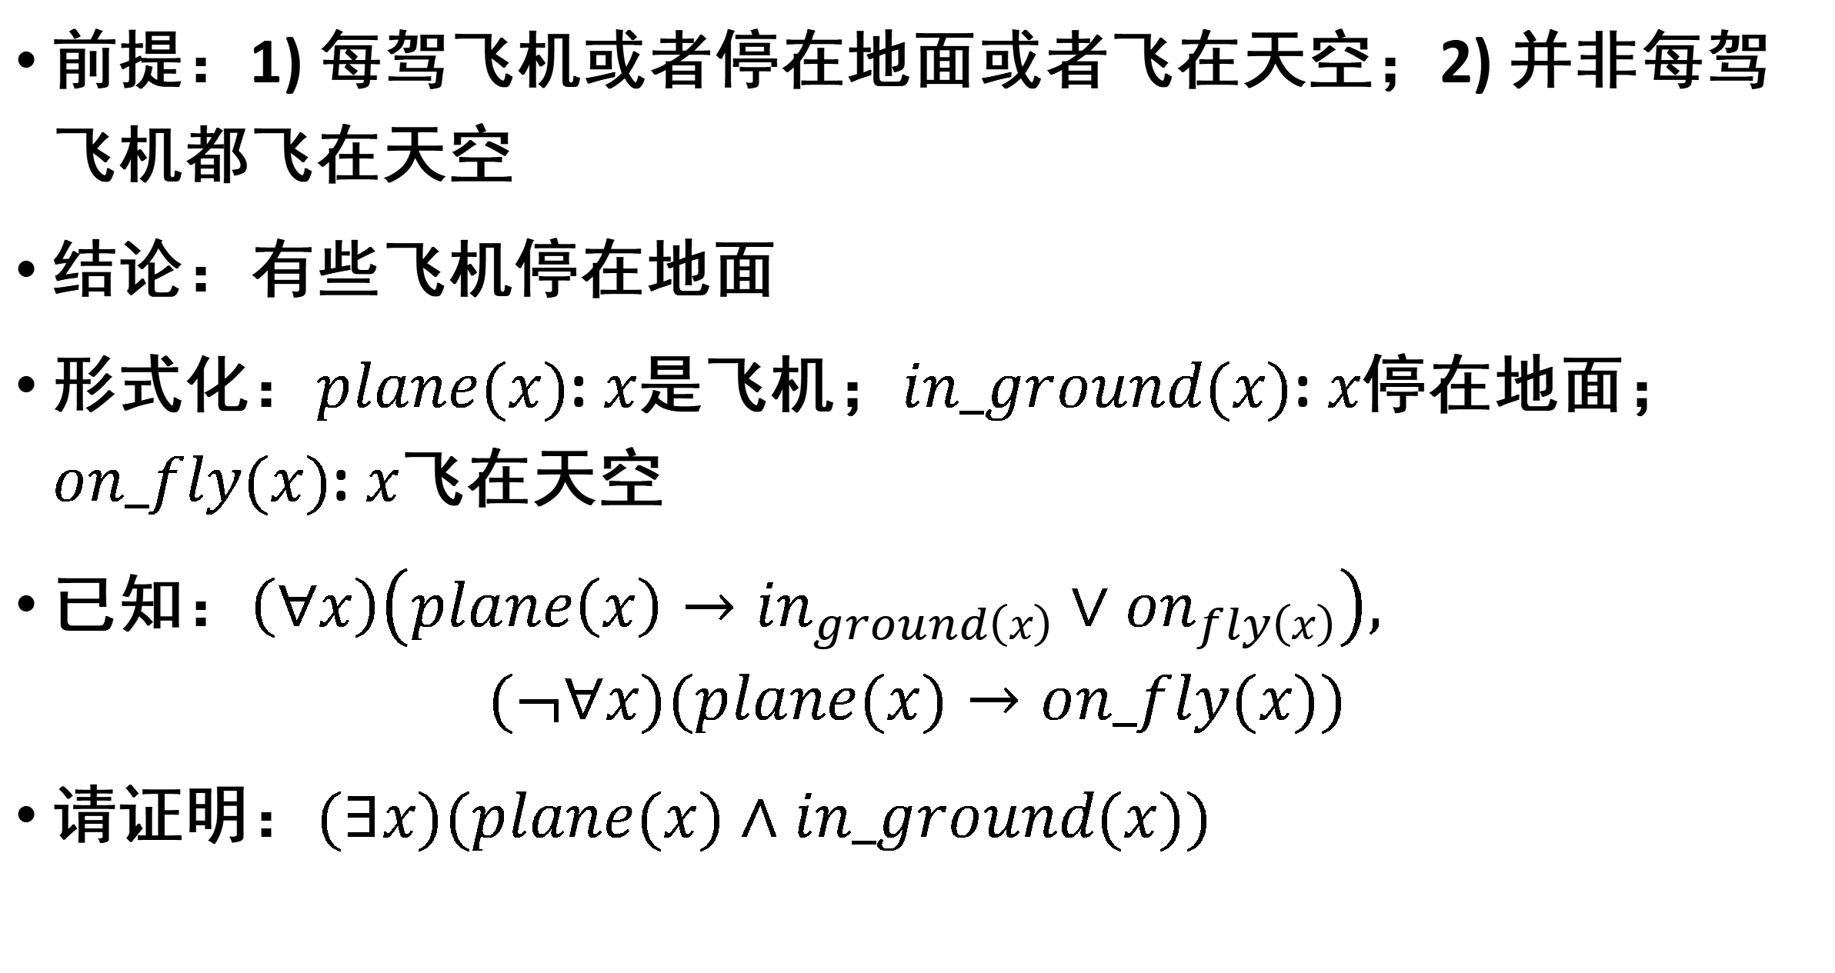
自然语言的形式化
前提：1) 每驾飞机或者停在地面或者飞在天空；2) 并非每驾飞机都飞在天空
结论：有些飞机停在地面
形式化：$plane(x)$: $x$是飞机；$in_ground(x)$: $x$停在地面；$on_fly(x)$: $x$飞在天空
已知：$\left(∀x\right)\left(plane\left(x\right)→in_{ground\left(x\right)}∨on_{fly\left(x\right)}\right),$
$$(¬∀x)(plane(x)→on_fly(x))$$
请证明：$(∃x)(plane(x)∧in_ground(x))$

Slide 54
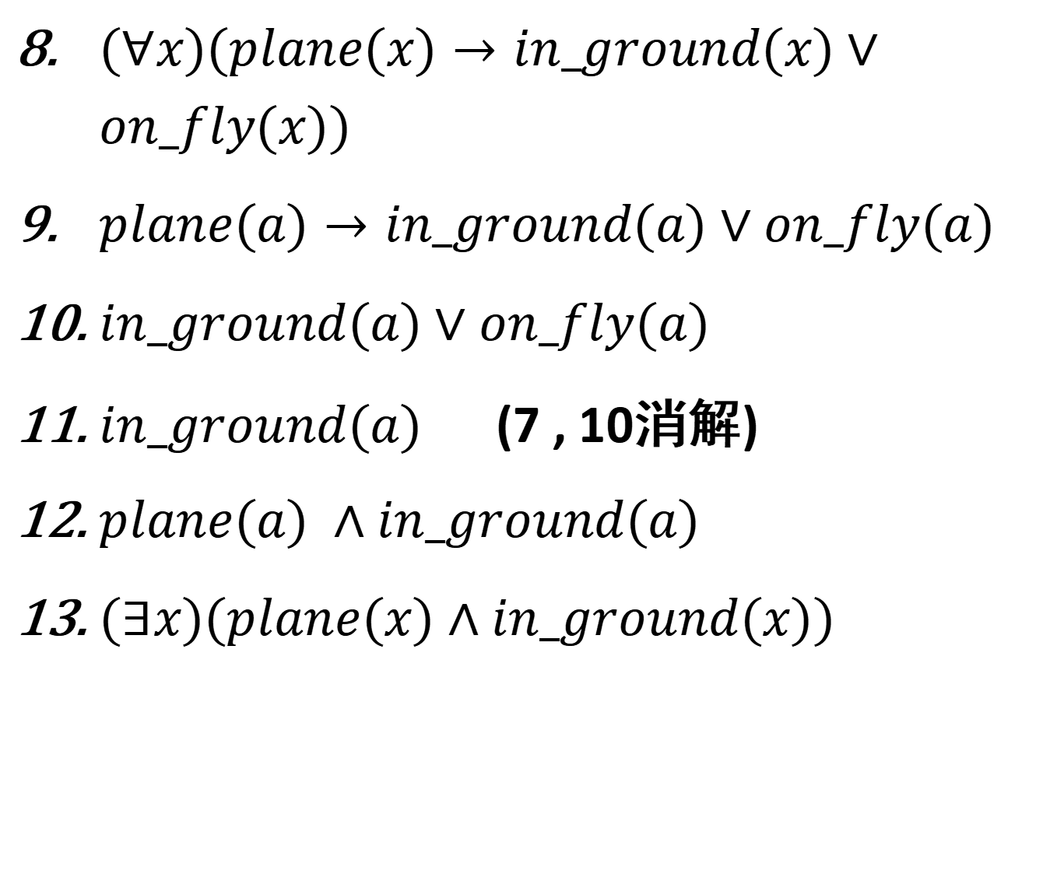
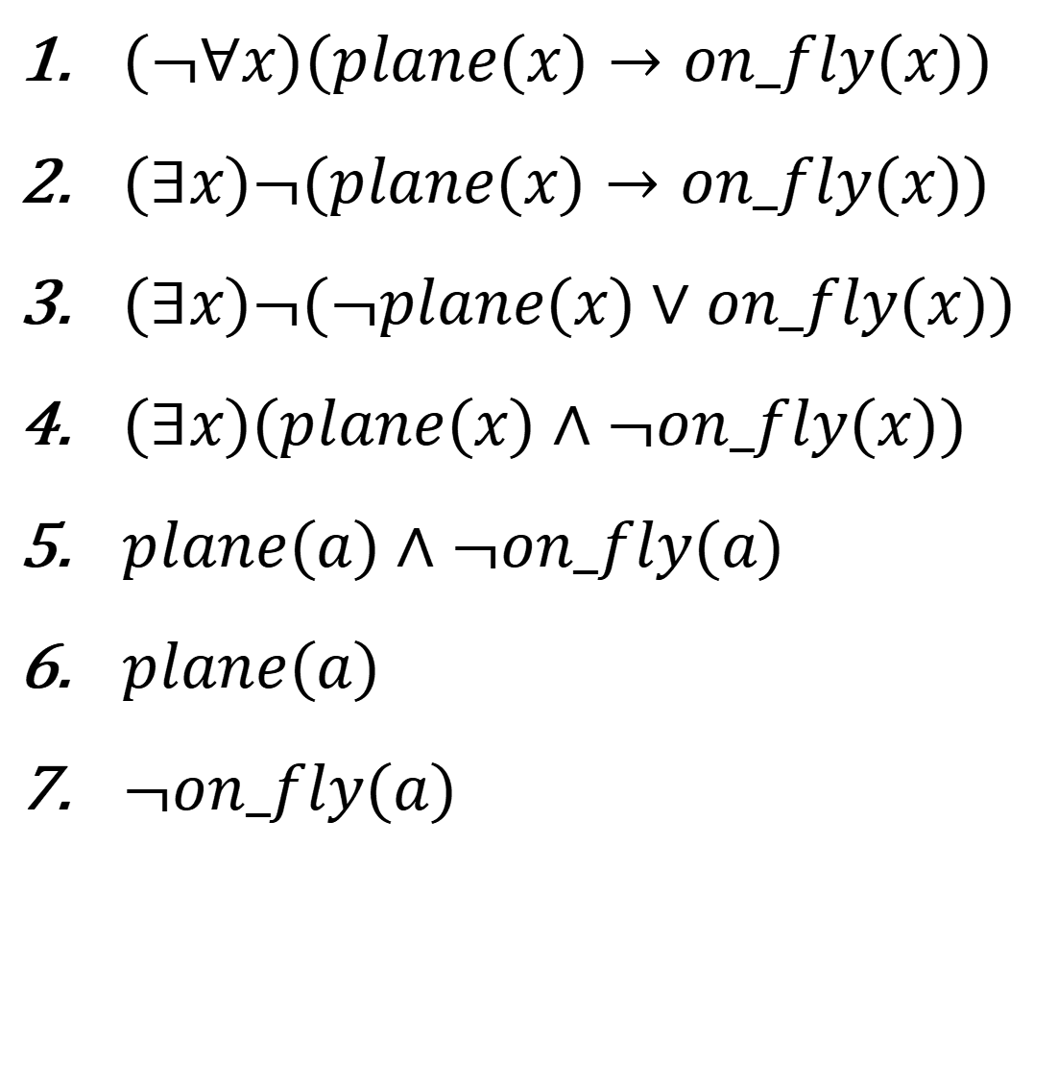
自然语言的形式化
$(¬∀x)(plane(x)→on_fly(x))$
$(∃x)¬(plane(x)→on_fly(x))$
$(∃x)¬(¬plane(x)∨on_fly(x))$
$(∃x)(plane(x)∧¬on_fly(x))$
$plane(a)∧¬on_fly(a)$
$plane(a)$
$¬on_fly(a)$
$(∀x)(plane(x)→in_ground(x)∨on_fly(x))$
$plane(a)→in_ground(a)∨on_fly(a)$
$in_ground(a)∨on_fly(a)$
$in_ground(a)$ (7 , 10消解)
$plane(a) ∧in_ground(a)$
$(∃x)(plane(x)∧in_ground(x))$

Slide 55
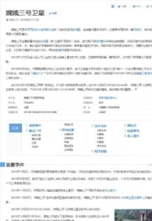
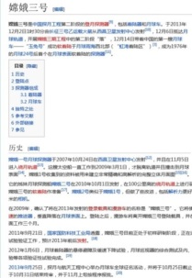
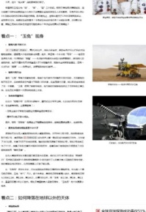
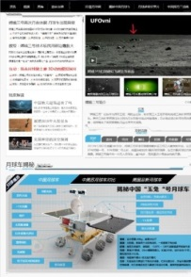
专家系统的构成
答案输出
服务
问题逻辑化
（机器可理解）
推理机
（专家系统）
知识
对某个领域的自然语言、
文本语句等信息进行逻辑化
数据

Slide 56
提纲
命题逻辑
谓词逻辑
知识图谱推理
因果推理

Slide 57
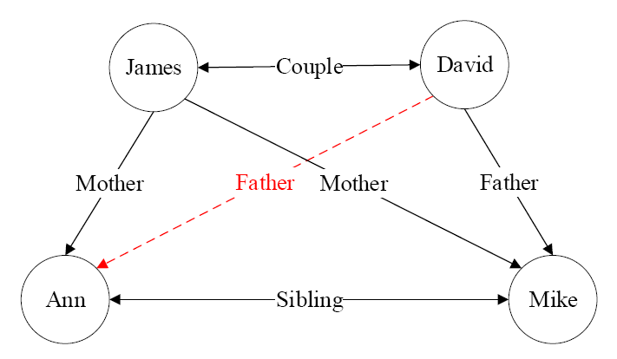
知识图谱：基本概念
知识图谱可视为包含多种关系的图。在图中，每个节点是一个实体（如人名、地名、事件和活动等），任意两个节点之间的边表示这两个节点之间存在的关系。
一般而言，可将知识图谱中任意两个相连节点及其连接边表示成一个三元组（triplet）, 即 (left_node, relation, right_node) ，例：(David, Father, Mike)。

Slide 58
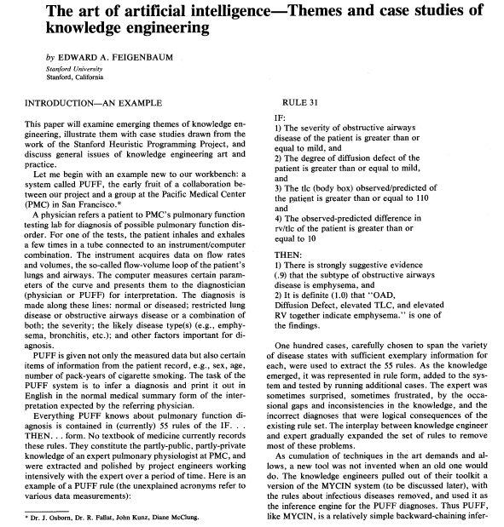
知识图谱：知识工程
In 1977, Edward Albert Feigenbaum proposed the idea of Knowledge Engineering.
develops knowledge-based systems. Such systems are computer programs that contain large amounts of knowledge, rules and reasoning mechanisms to provide solutions to real-world problems. A major form of knowledge-based system is an expert system, one designed to emulate the reasoning processes of an expert practitioner
Edward Albert Feigenbaum and Raj Reddy were awarded Turing Award in 1994.
Feigenbaum, E. A., The Art of Artificial Intelligence: Themes and Case Studies of Knowledge Engineering, Proceedings of the International Joint Conference on Artificial Intelligence(IJCAI),1997

Slide 59
知识图谱：以水利工程为例
建设时间 规模
发电、改善航道、种植
function
工程
is an
is a
世界最大
水利工程
三峡大坝
installed capacity
locate
is a
长江流域
哥伦比亚河
locate
locate
locate
大古力水坝
达拉斯水坝
葛洲坝
反调节(梯级水电站)
function
function
function
蓄水式
径流式
发电、改善航道

Slide 60
知识图谱：以水利工程为例
概念之间层次化关系(ontology)：
如：工程 → 水利工程
与Wordnet等早期本体知识构建不同，现有方法多在传统分类法(Taxonomy)中结合大众分类(Folksonomy)和机器学习来构建语义网络分类体系。
概念对应的例子或实体(instance/entity)
如三峡大坝和葛洲坝等属于水利工程这一概念。
一般通过分类识别等手段实现。

Slide 61
知识图谱：以水利工程为例
概念或实体的属性：
属性是对概念或实体内涵的描述，如水利工程具有建设时间和规模等属性、三峡大坝具有发电功能等属性。
概念或实体之间的关系：
如三峡大坝和葛洲坝之间具有“梯级调节”关系。
概念或实体的属性描述和关系表达一般通过三元组来表示：
(entity, relation, entity)或 (subject, predicate, object )
学习概念或实体属性描述及其关联关系是丰富知识图谱的关键！

Slide 62
知识图谱：以水利工程为例
知识图谱推理 (inference) ：
通过机器学习等方法对知识图谱所蕴含关系进行挖掘。
建设时间 规模
发电、改善航道、种植
function
is an
is a
工程
水利工程
三峡大坝
世界最大
locate
installed capacity
is a
is a
长江流域
哥伦比亚河
达拉斯水坝
locate
大古力水坝
locate
locate
葛洲坝
反调节(梯级水电站)
function
反调节(梯级水电站)
function
function
蓄水式
径流式
发电、改善航道

Slide 63
知识图谱的构成
概念：层次化组织
实体：概念的示例化描述
属性：对概念或实体的描述信息
关系：概念或实体之间的关联
推理规则：可产生语义网络中上述新的元素
在实际中，知识图谱一般可通过标注多关系图（labeled multi-relational graph）来表示。

Slide 64
知识图谱推理
知识图谱中存在连线的两个实体可表达为形如<left_node, relation, right_node >的三元组形式，这种三元组也可以表示为一阶逻辑(first order logic, FOL)的形式，从而为基于知识图谱的推理创造了条件。
例如从<奥巴马，出生地，夏威夷>和<夏威夷，属于，美国>两个三元组，可推理得到<奥巴马，国籍，美国>。
一个简单的家庭关系知识图谱

Slide 65
知识图谱推理
可利用一阶谓词来表达刻画知识图谱中节点之间存在的关系，如图中形如<James,𝐶𝑜𝑢𝑝𝑙𝑒,David>的关系可用一阶逻辑的形式来描述，即𝐶𝑜𝑢𝑝𝑙𝑒(James, David)。
𝐶𝑜𝑢𝑝𝑙𝑒(𝑥, 𝑦)是一阶谓词，𝐶𝑜𝑢𝑝𝑙𝑒是图中实体之间具有的关系，𝑥和𝑦是谓词变量
从图中已有关系可推知David和Ann具有父女关系，但这一关系在图中初始图(无红线)中并不存在，是需要推理的目标。
一个简单的家庭关系知识图谱

Slide 66
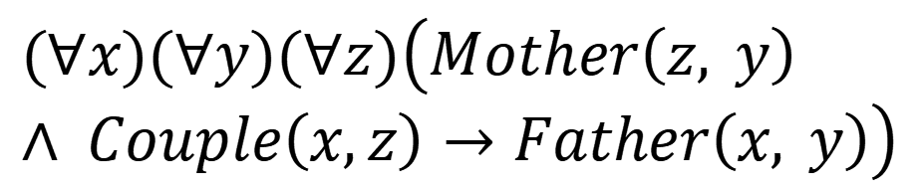
知识图谱推理
问题：如何从知识图谱中推理得到
𝑓𝑎𝑡ℎ𝑒𝑟(𝐷𝑎𝑣𝑖𝑑,𝐴𝑛𝑛)
$$(∀x)(∀y)(∀z)\left(Mother\left(z, y\right)∧ Couple\left(x,z\right)→Father\left(x, y\right)\right)$$
如果能够学习得到这条规则，该有多好？
（从具体例子中学习，这是归纳推理的范畴）
一个简单的家庭关系知识图谱

Slide 67
谢谢!

